Slide 1
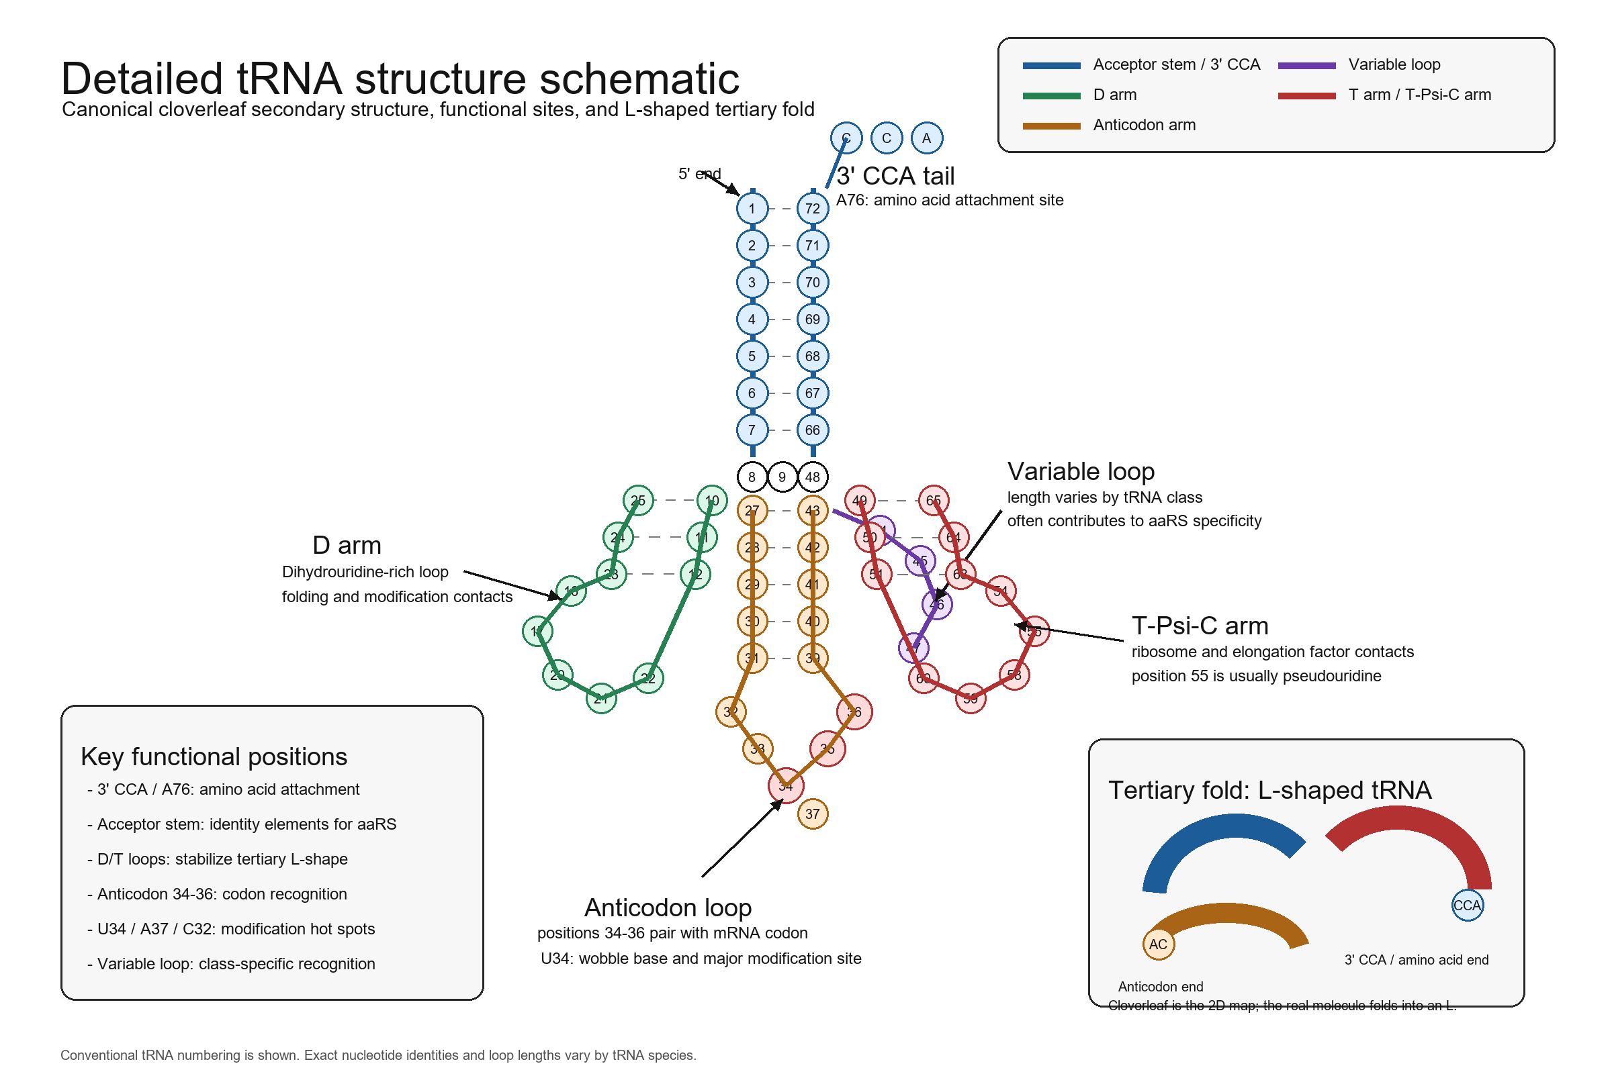
tRNA 的广谱生理功能与结构特征：从分子识别到早期胚胎发育
Integrated review deck | white background | one figure per slide
汇报围绕一个核心问题组织：tRNA 的结构特征如何支持多种生理功能，并如何参与早期胚胎发育调控。
主线分为四层：结构识别、加工与修饰、非经典生理功能、早期胚胎发育与 MZT/ZGA。
每页只放一张图或一张示意图；右侧文字解释该图在整篇文献逻辑中的位置。
来源：根据本汇报所列文献综合整理

Slide 2
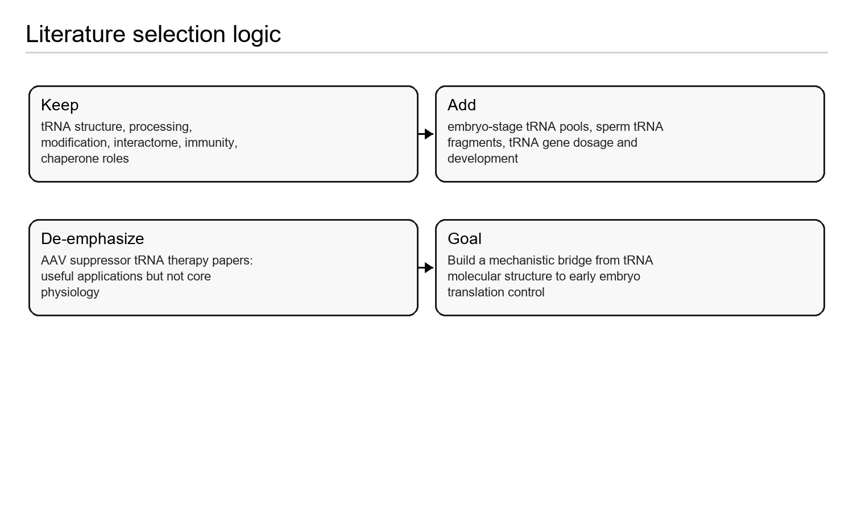
文献构成与汇报模块
结构模块用于说明 tRNA 的受体茎、反密码子臂、可变环、3' CCA 和修饰位点如何被蛋白识别。
生理模块用于说明 tRNA 在翻译关闭、抗病毒防御、病毒逃逸和大分子复合物装配中的非经典功能。
发育模块聚焦 MZT/ZGA、胚胎 tRNA repertoire、tRNA gene dosage 和父源 tRNA fragments。
来源：根据本汇报所列文献综合整理

Slide 3
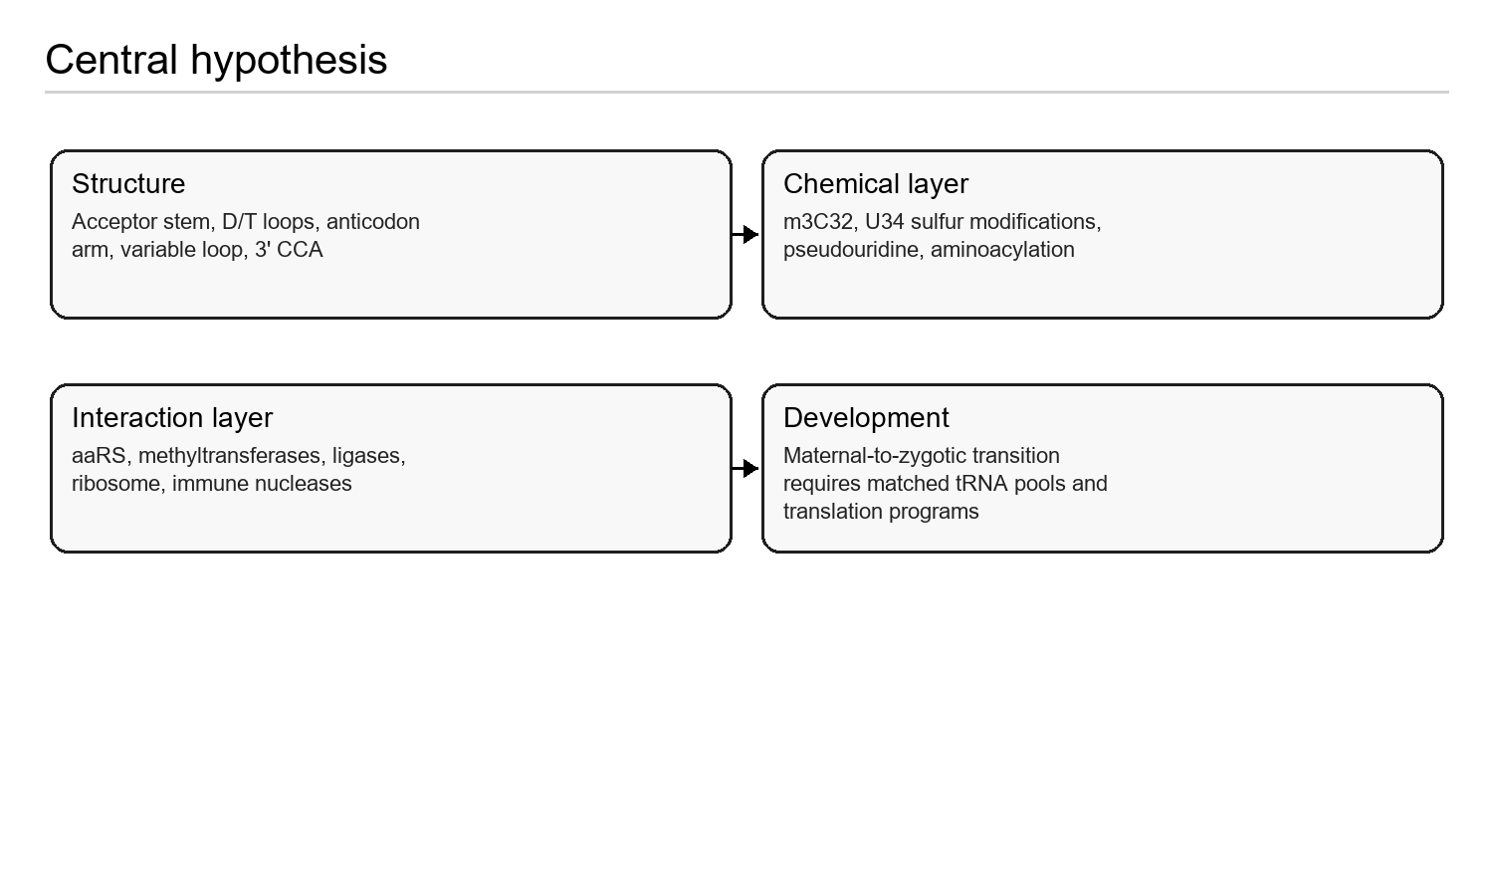
总假说：tRNA 的结构信息层决定其广谱生理功能
tRNA 的生理功能不是“一个分子一种用途”，而是由结构域、修饰、末端成熟状态和互作蛋白共同决定。
早期胚胎发育是检验这一假说的理想场景：转录沉默到 ZGA 的窗口期高度依赖母源 RNA、翻译和 RNA 稳定性。
因此，tRNA repertoire、修饰和 small RNA fragment 都可能影响 MZT、ZGA、裂解节律和胚胎发育潜能。
来源：根据本汇报所列文献综合整理

Slide 4
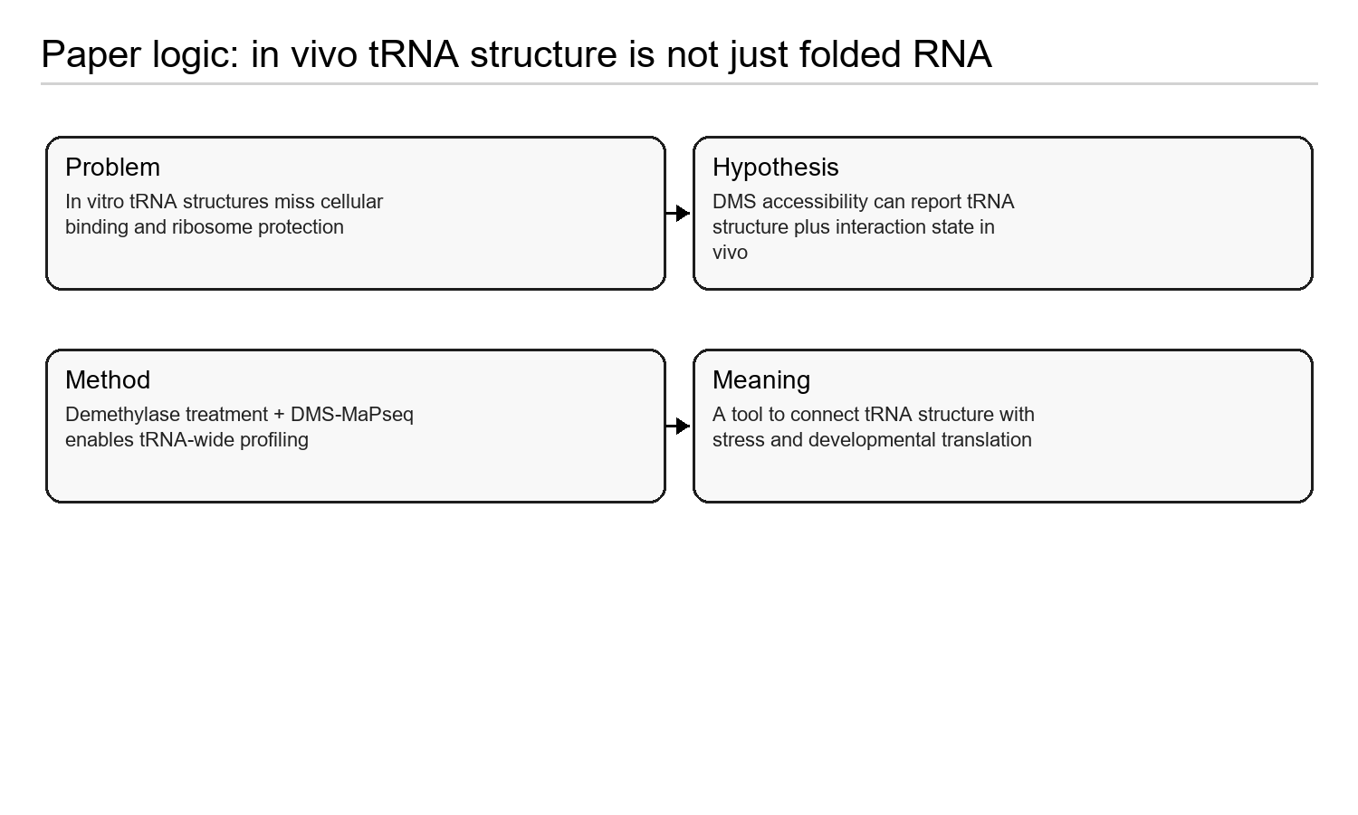
文献精读 1｜DM-DMS-MaPseq：活细胞中的 tRNA structurome/interactome
文章逻辑：先解决测序障碍，再比较体外/体内 DMS 信号，最后用 stress perturbation 证明互作图谱动态变化。
该研究提供了在细胞状态下解析 tRNA 结构与互作的技术基础。
与胚胎发育连接：MZT 期间 tRNA 结构与互作是否重排，理论上可用类似策略检测。
来源：In vivo structure profiling reveals human cytosolic and mitochondrial tRNA structurome and interactome in response to stress. PMID: 40447571

Slide 5
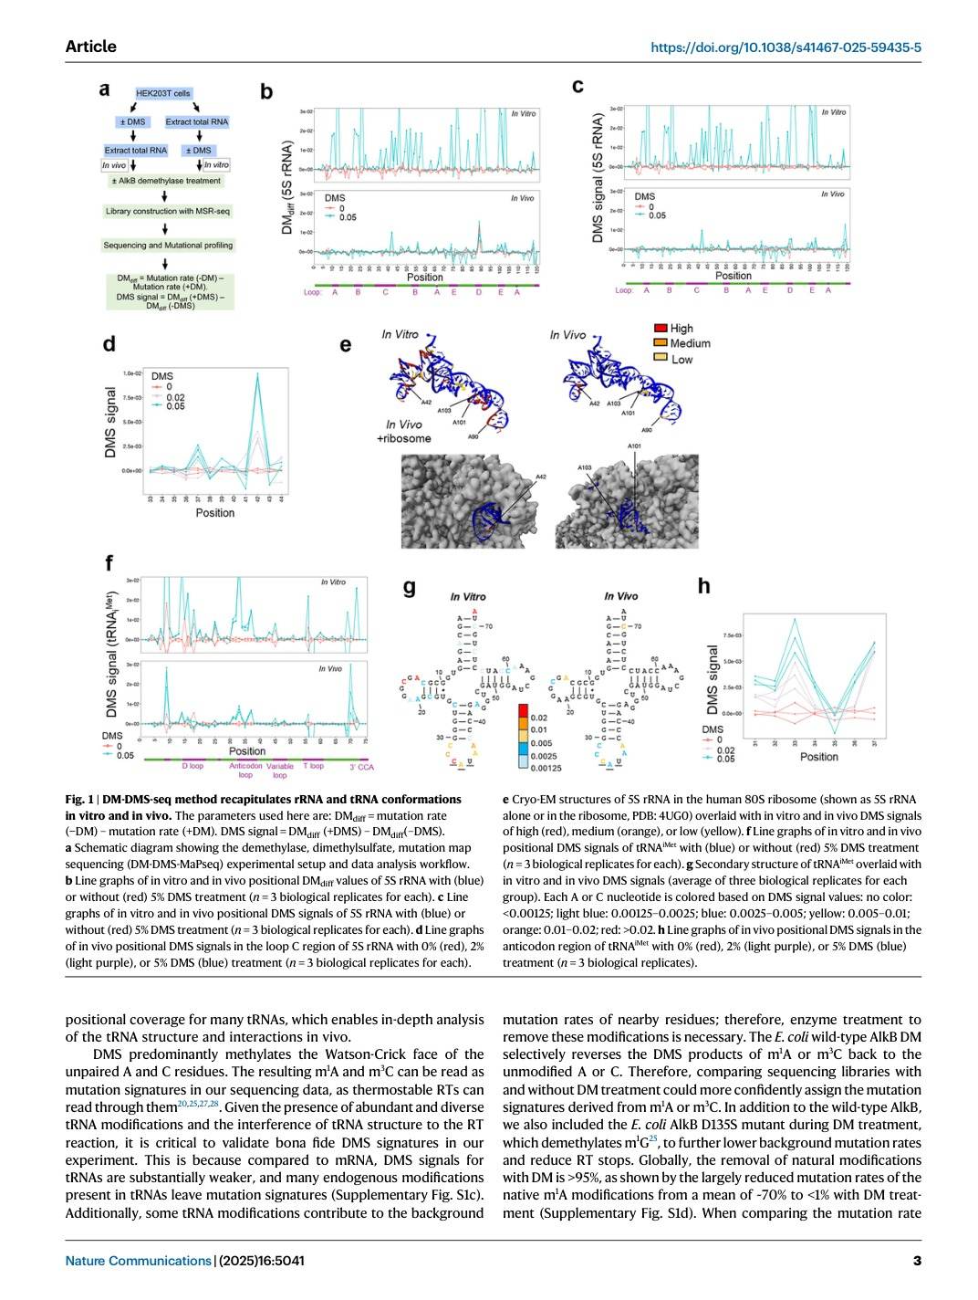
DM-DMS-MaPseq 的关键方法步骤
Fig. 1 是方法验证图：demethylase 先去除阻碍 RT 的 tRNA 修饰，再用 DMS-MaPseq 读出可及性。
核心读数不是单纯丰度，而是碱基在体内是否被蛋白/核糖体/结构保护。
这使 tRNA 从“序列/丰度对象”变成“结构-互作状态对象”。
来源：In vivo structure profiling reveals human cytosolic and mitochondrial tRNA structurome and interactome in response to stress. PMID: 40447571 | Fig. 1

Slide 6
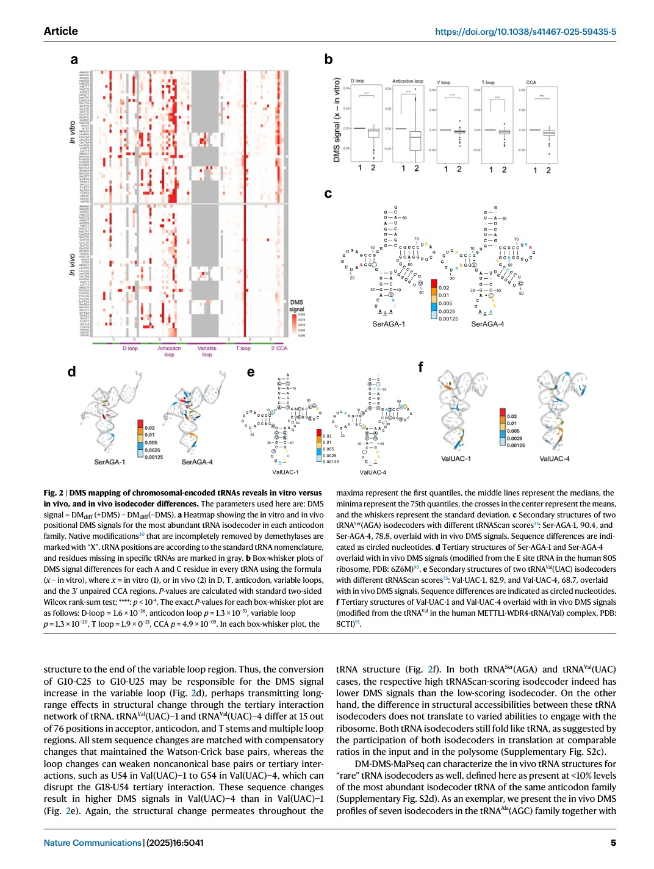
体内 tRNA 图谱明显不同于体外折叠状态
Fig. 2 比较 chromosomal-encoded tRNA 的 in vitro 与 in vivo DMS signals。
结论：同一种 tRNA 在细胞内有特定保护/暴露模式，不同 isodecoder 也可能不同。
这对早期胚胎尤其重要：发育阶段改变的不只是 tRNA 数量，也可能是 tRNA 互作状态。
来源：In vivo structure profiling reveals human cytosolic and mitochondrial tRNA structurome and interactome in response to stress. PMID: 40447571 | Fig. 2

Slide 7
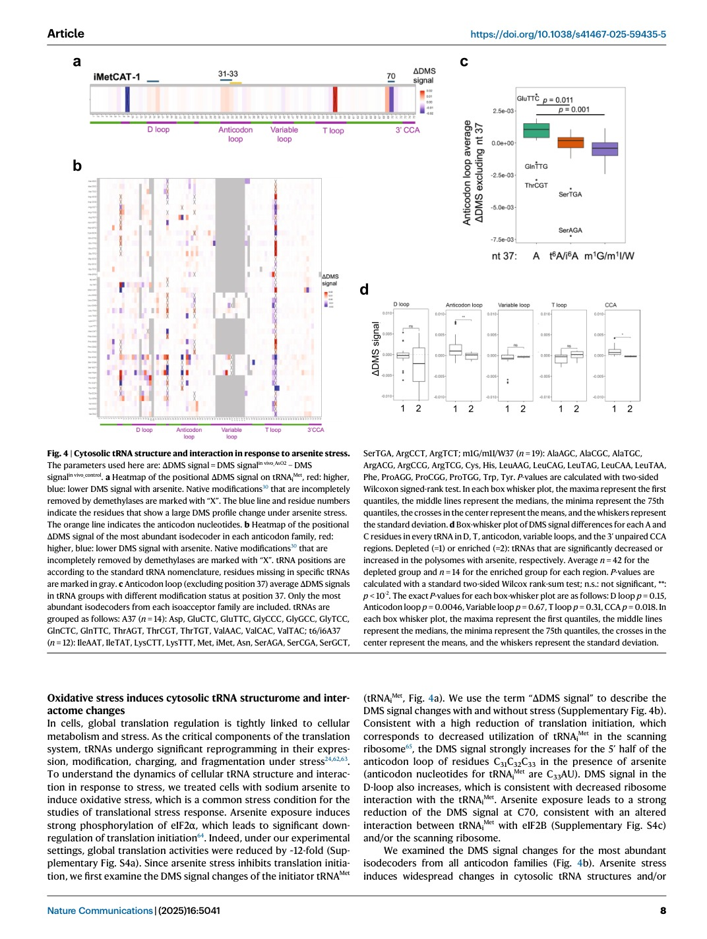
氧化应激会重排 tRNA 结构和互作，提示翻译程序可被 tRNA 层调节
Fig. 4 展示 arsenite stress 下细胞质 tRNA 的 ΔDMS signal。
stress 后某些位点更暴露或更受保护，说明 tRNA 与翻译机器/蛋白的接触被重排。
讨论意义：如果早期胚胎处在氧化、代谢或细胞周期压力下，tRNA interactome 也可能参与翻译重编程。
来源：In vivo structure profiling reveals human cytosolic and mitochondrial tRNA structurome and interactome in response to stress. PMID: 40447571 | Fig. 4

Slide 8
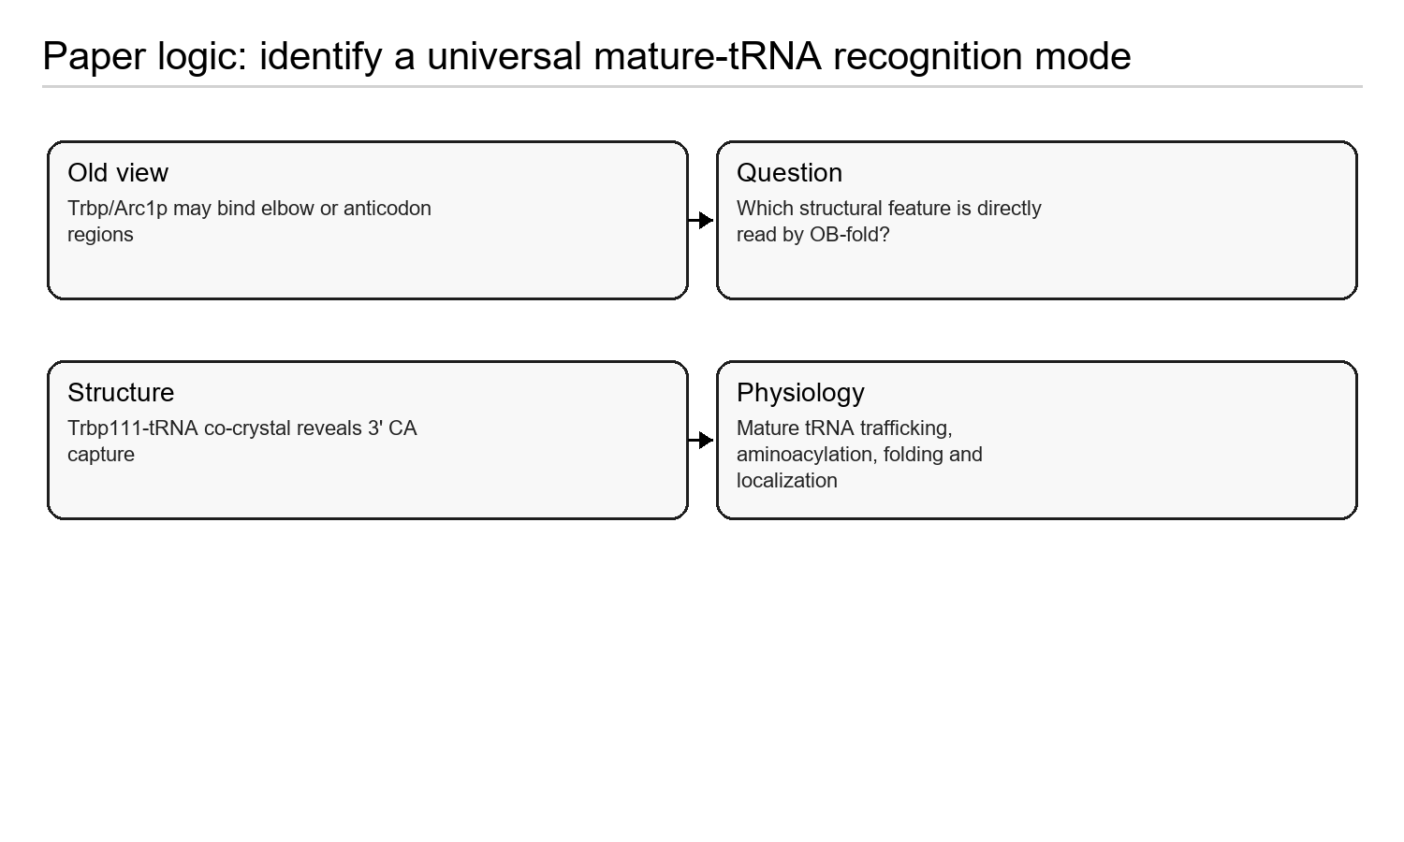
文献精读 2｜OB-fold：成熟 tRNA 的 3' CA 末端是可被蛋白读取的结构标志
假说：OB-fold 蛋白可能通过一个成熟 tRNA 的通用标志进行识别。
结果将识别焦点从 tRNA 主体/反密码子转向 3' 端成熟状态。
与胚胎发育连接：成熟 tRNA pool 的质量控制会影响翻译可用性。
来源：Structural basis of tRNA recognition by the widespread OB fold. PMID: 39075051

Slide 9
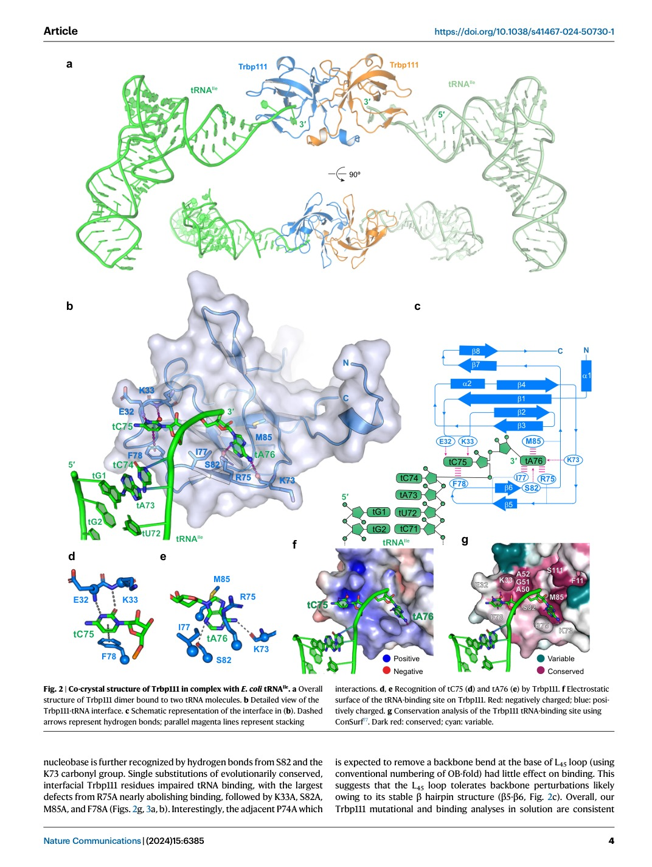
Trbp111-tRNA 共晶结构证明 3' 端捕获是核心识别模式
Fig. 2 是全文最关键结构图：Trbp111 二聚体结合两个 tRNA 分子，接触集中在 3' 端。
这说明 tRNA 的 3' CA 不只是氨基酸连接末端，也可作为蛋白识别标志。
结构特征：单链末端位置、CA 序列和末端几何共同决定识别。
来源：Structural basis of tRNA recognition by the widespread OB fold. PMID: 39075051 | Fig. 2

Slide 10
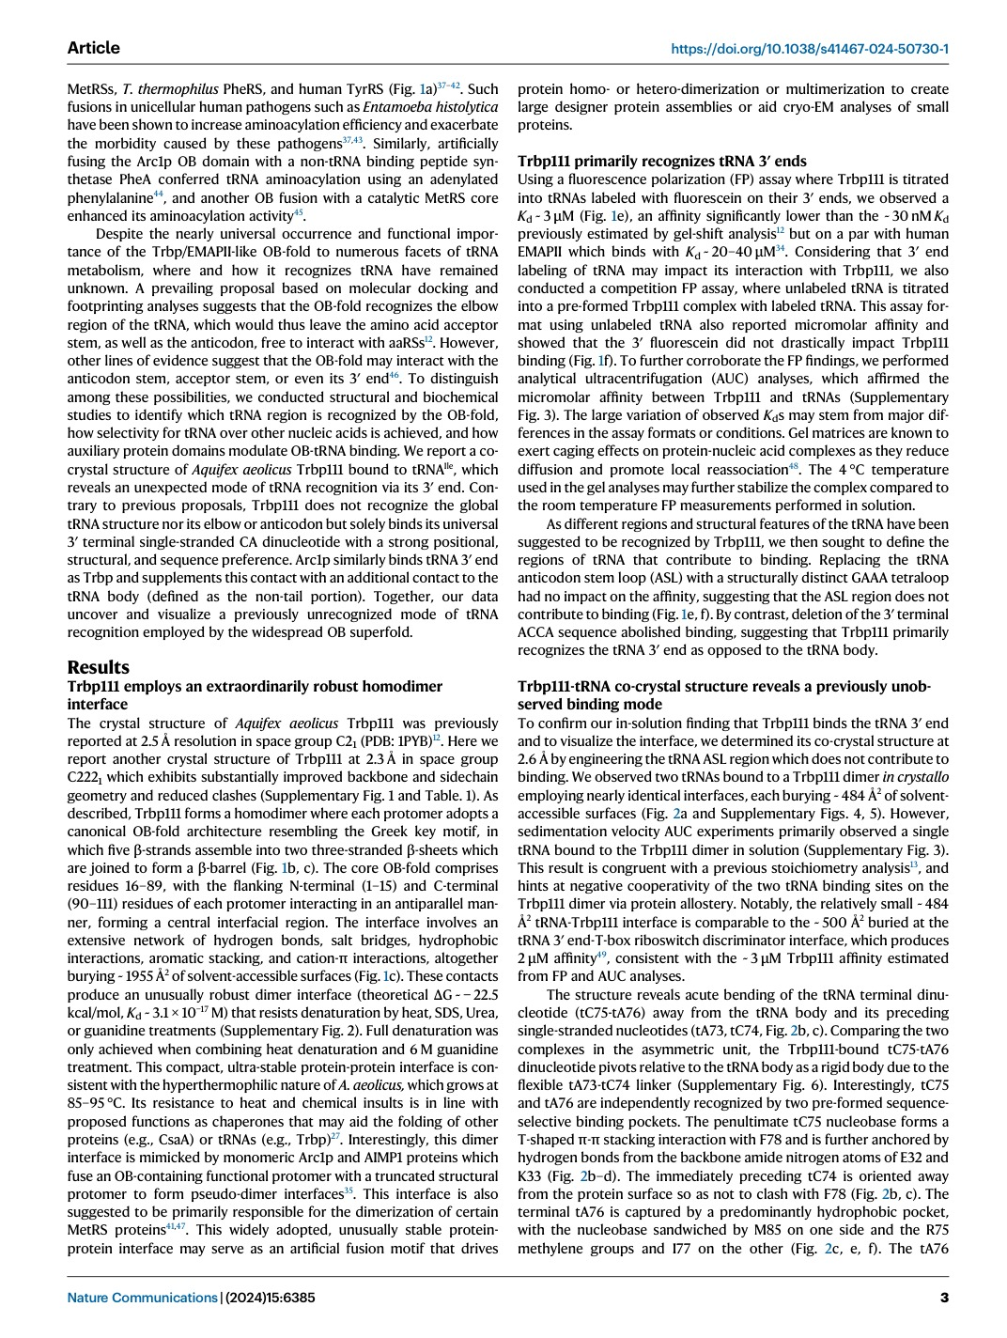
突变和竞争实验把结构接触转化为功能证据
Fig. 3 通过界面突变和底物竞争证明 3' 端接触是结合所必需。
结果说明 Trbp111 的 tRNA 识别不是晶体偶然现象，而是可被生化验证的功能界面。
讨论意义：tRNA 末端成熟度可能是细胞调控 tRNA 互作网络的一层质量控制。
来源：Structural basis of tRNA recognition by the widespread OB fold. PMID: 39075051 | Fig. 3

Slide 11
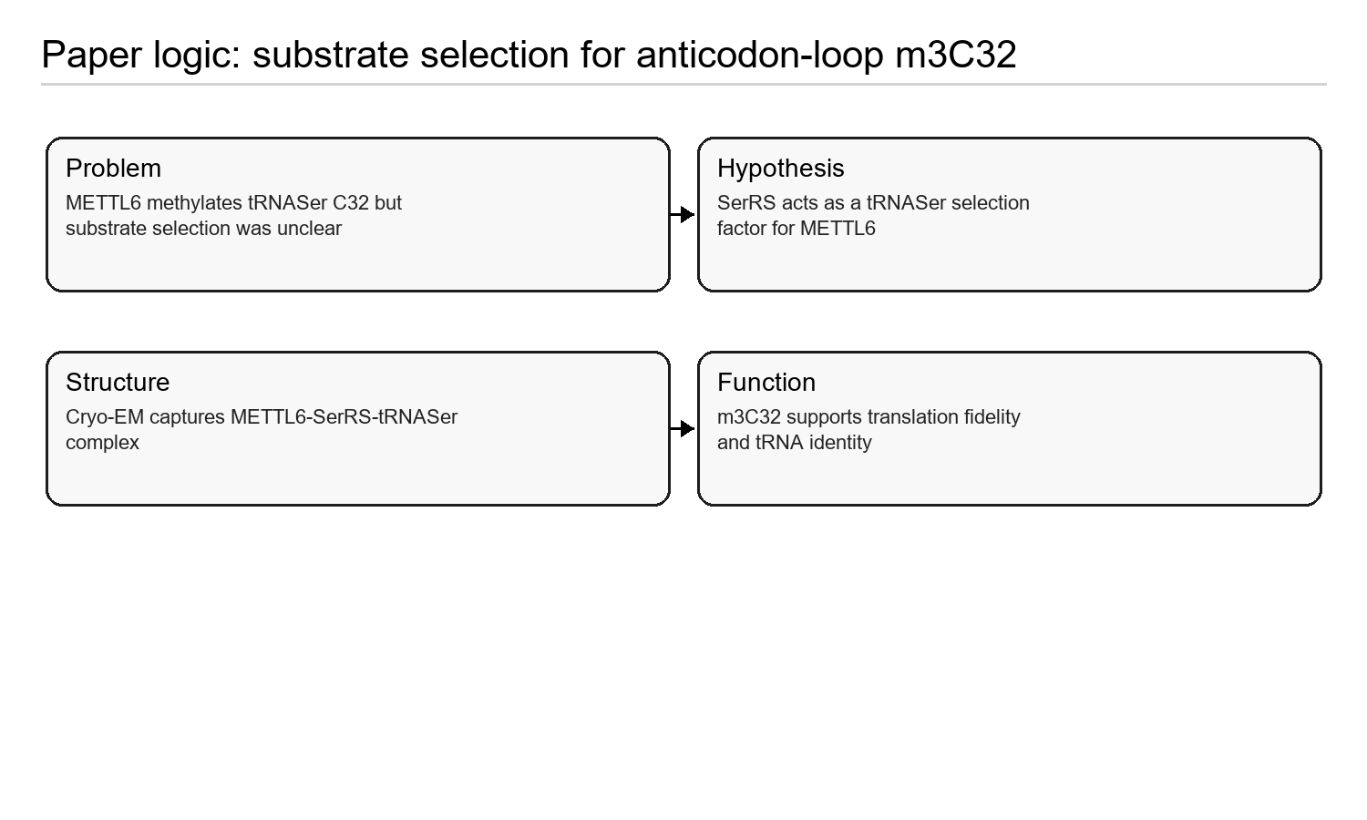
文献精读 3｜METTL6-SerRS：tRNA 修饰酶如何选择正确底物
文章逻辑：先构建复合物结构，再定位 m3C-RBD 和活性中心，最后用突变/活性验证底物选择机制。
生理意义：tRNA 修饰写入依赖蛋白 cofactor，而不是酶单独识别所有序列信息。
发育连接：胚胎翻译保真度和 codon-biased translation 可能依赖修饰酶和 aaRS 协同。
来源：Structural basis of tRNA recognition by the m3C RNA methyltransferase METTL6 in complex with SerRS seryl-tRNA synthetase. PMID: 38918637

Slide 12
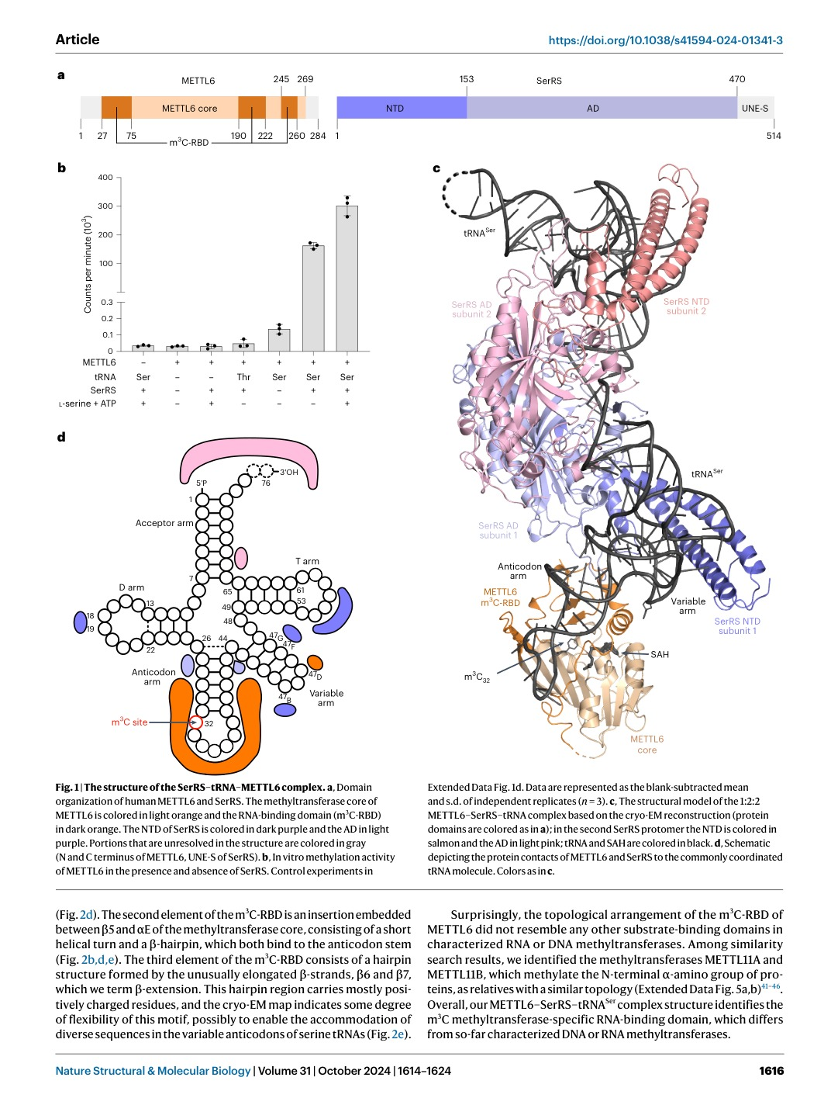
METTL6、SerRS 与 tRNASer 形成可解释底物选择的复合物
Fig. 1 显示 SerRS-tRNA-METTL6 整体结构。
SerRS 把 tRNASer 带到 METTL6 附近，使 METTL6 不必单独完成全部底物选择。
这提示 aaRS 可作为 tRNA 修饰网络中的身份读取器。
来源：Structural basis of tRNA recognition by the m3C RNA methyltransferase METTL6 in complex with SerRS seryl-tRNA synthetase. PMID: 38918637 | Fig. 1

Slide 13
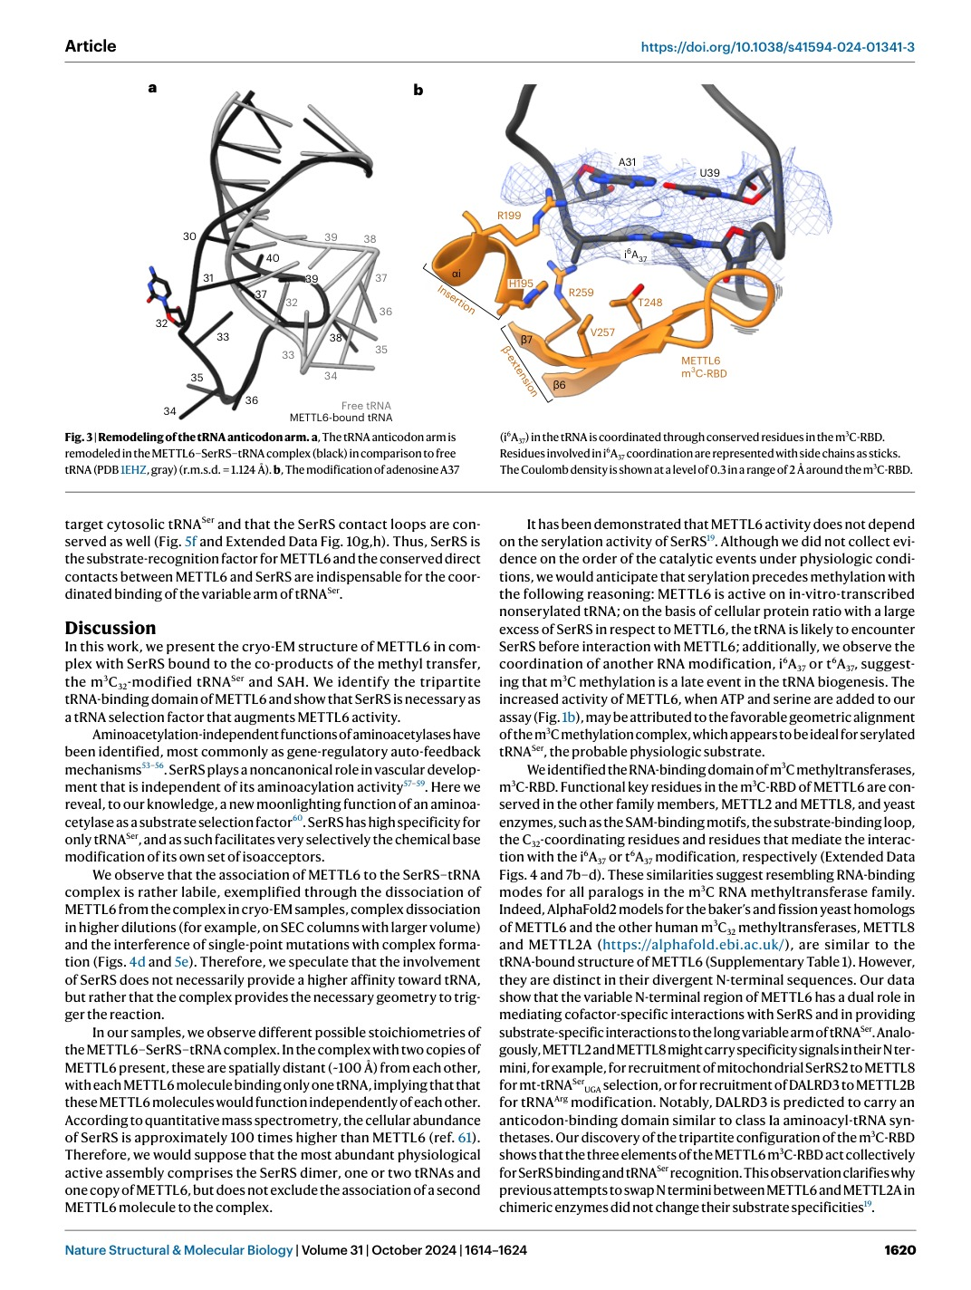
反密码子臂重塑把 C32 送入可催化构象
Fig. 3 展示 tRNA anticodon arm 在复合物中发生构象变化。
C32 和 A37 附近区域被重新排列，为 m3C32 写入提供空间基础。
这说明 tRNA 修饰不是简单识别单个碱基，而是对局部 RNA 构象的读取和重塑。
来源：Structural basis of tRNA recognition by the m3C RNA methyltransferase METTL6 in complex with SerRS seryl-tRNA synthetase. PMID: 38918637 | Fig. 3

Slide 14
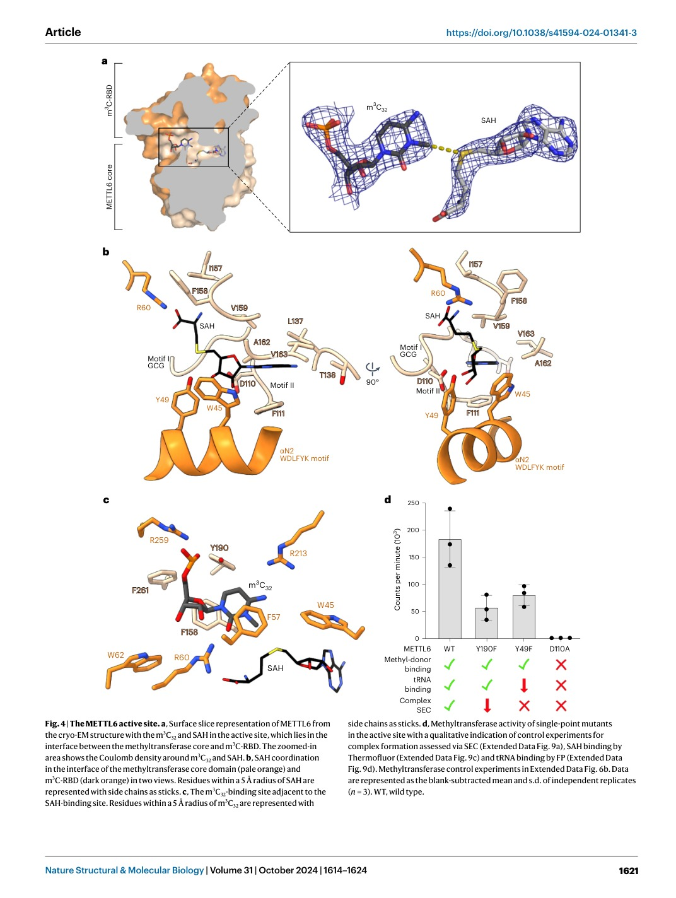
METTL6 活性中心把结构重塑转化为化学修饰
Fig. 4 展示 METTL6 active site 中 C32 与 SAH/SAM 结合口袋关系。
催化位点位于 methyltransferase core 与 m3C-RBD 界面，体现结构域协同。
讨论意义：C32、A37、U34 等反密码子环附近修饰可作为翻译效率和保真度的细粒度调节器。
来源：Structural basis of tRNA recognition by the m3C RNA methyltransferase METTL6 in complex with SerRS seryl-tRNA synthetase. PMID: 38918637 | Fig. 4

Slide 15
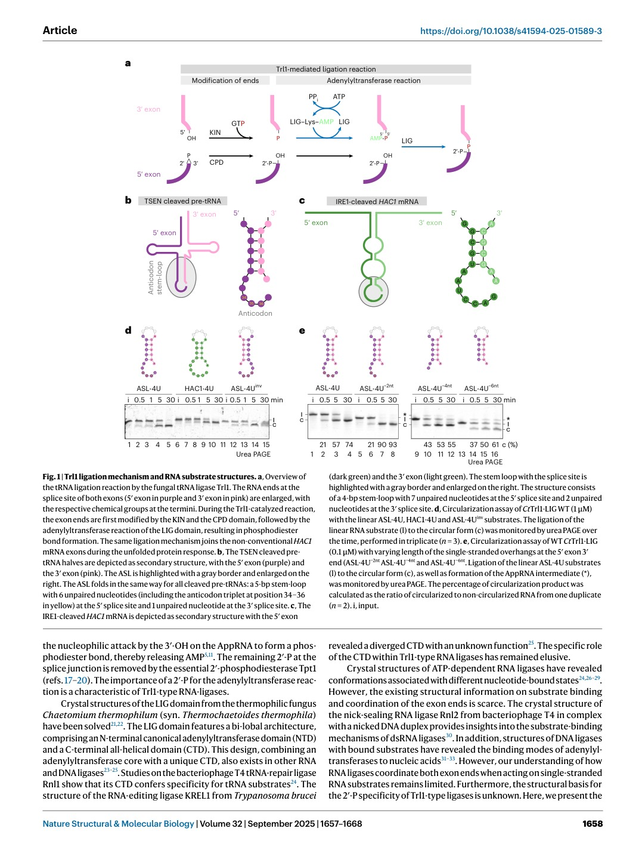
文献精读 4｜Trl1：tRNA 剪接后的 exon halves 如何被精确连接
Fig. 1 将 fungal Trl1 的三步化学反应串起来：cP opening、5' phosphorylation、adenylylation/ligation。
假说：Trl1-LIG 的结构域必须同时读取 RNA 末端几何和 2'-phosphate 化学状态。
生理意义：tRNA splicing 是 tRNA 成熟和 UPR 相关 RNA processing 的核心步骤。
来源：Structure of fungal tRNA ligase Trl1 with RNA reveals conserved substrate-binding principles. PMID: 40563009 | Fig. 1

Slide 16
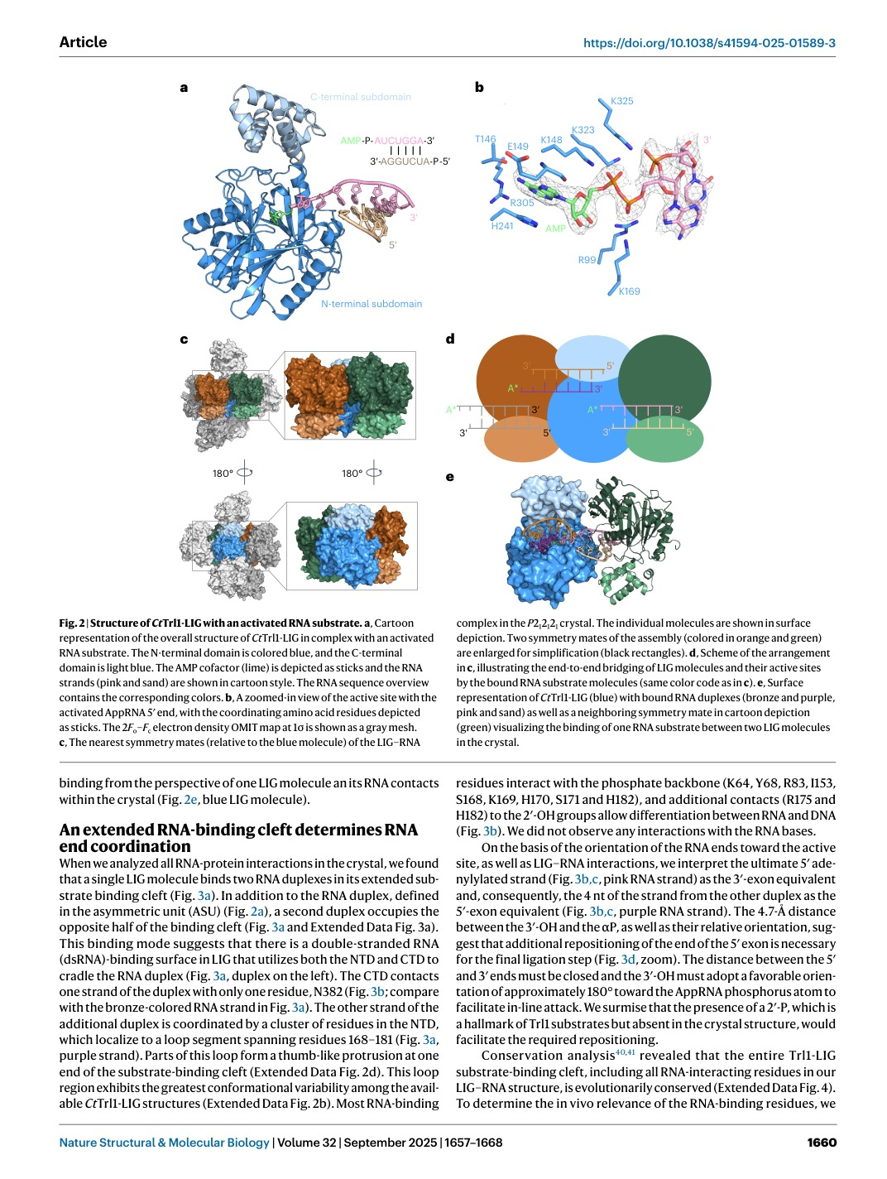
CtTrl1-LIG-RNA 结构捕捉 activated RNA intermediate
Fig. 2 是结构核心图：RNA 末端、AMP 和 LIG 结构域共同定位反应中心。
方法逻辑：用晶体结构捕捉反应中间体，再用突变和模型解释真实 tRNA substrate。
与结构特征连接：tRNA 剪接后的末端化学状态本身就是底物识别信息。
来源：Structure of fungal tRNA ligase Trl1 with RNA reveals conserved substrate-binding principles. PMID: 40563009 | Fig. 2

Slide 17
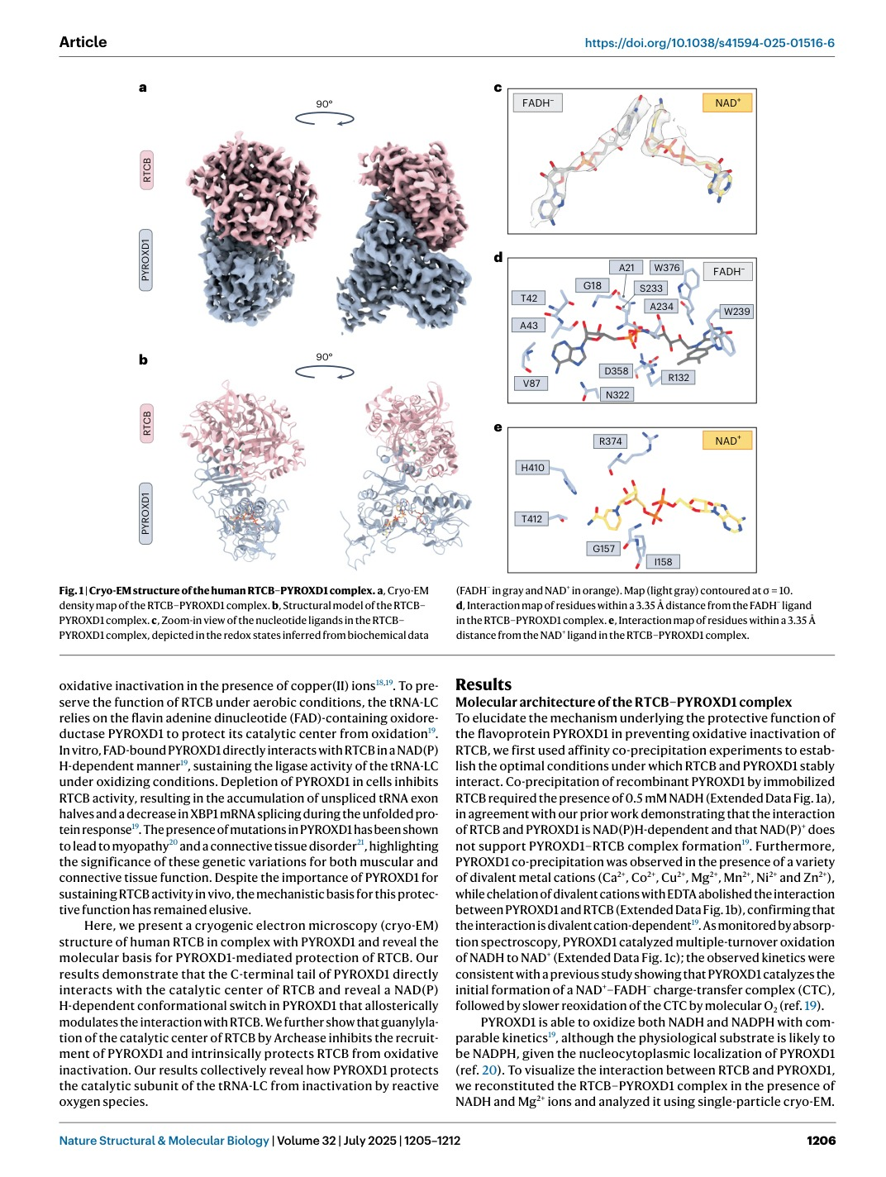
PYROXD1：tRNA ligase 复合物需要抗氧化保护
Fig. 1 展示 human RTCB-PYROXD1 cryo-EM 结构。
RTCB 是人 tRNA-LC 的催化亚基，活性中心半胱氨酸容易被氧化失活。
该研究将 tRNA processing 与细胞氧化还原状态连接起来。
来源：Mechanistic basis for PYROXD1-mediated protection of the human tRNA ligase complex against oxidative inactivation. PMID: 40069351 | Fig. 1

Slide 18
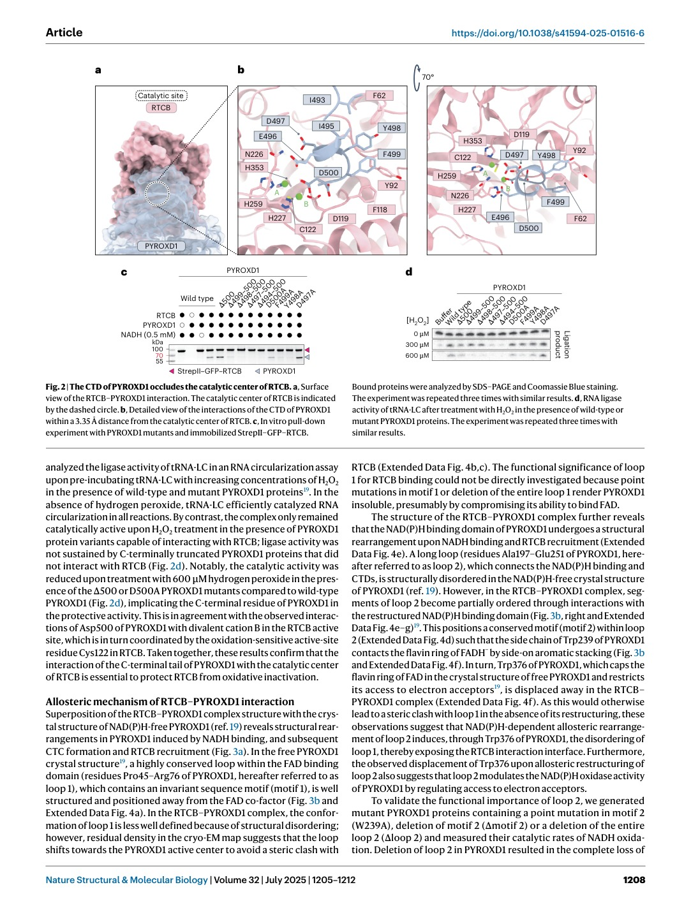
PYROXD1 C 端尾部遮挡 RTCB 活性中心，实现可逆保护
Fig. 2 说明 PYROXD1 的 CTD/尾部直接贴近并遮挡 RTCB catalytic center。
保护不是通过远端信号，而是通过物理占位和红氧状态控制。
发育连接：早期胚胎经历代谢转换，RNA processing 酶的氧化保护可能影响 RNA homeostasis。
来源：Mechanistic basis for PYROXD1-mediated protection of the human tRNA ligase complex against oxidative inactivation. PMID: 40069351 | Fig. 2

Slide 19
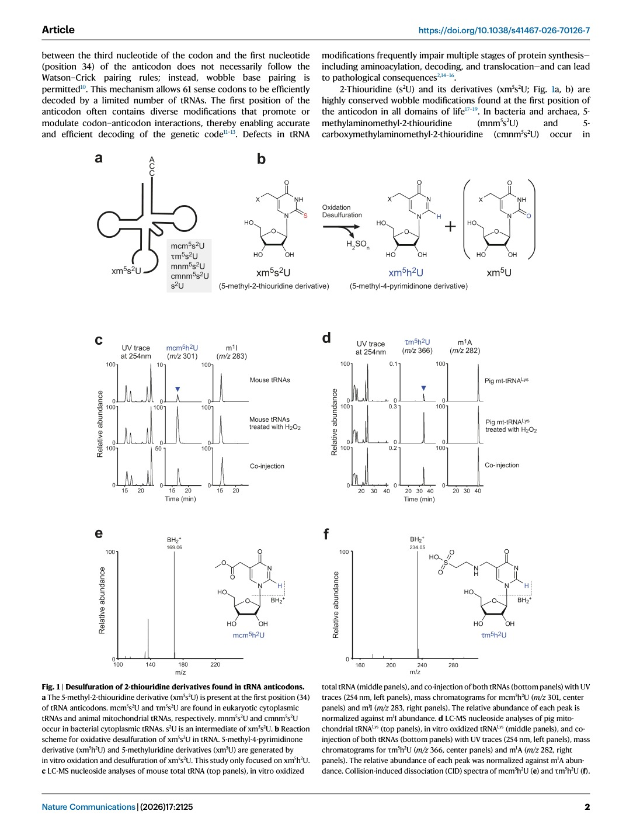
文献精读 5｜U34 氧化脱硫：tRNA 修饰把 stress 转换成翻译调控
Fig. 1 建立化学问题：wobble U34 的 2-thiouridine 衍生物可被氧化脱硫。
假说：xm5s2U34 到 xm5h2U34 的变化会改变 codon recognition 和 aminoacylation。
生理意义：tRNA 修饰可作为氧化压力感受层，而不是静态结构装饰。
来源：Translational regulation by oxidative desulfuration of tRNA modifications. PMID: 41807381 | Fig. 1

Slide 20
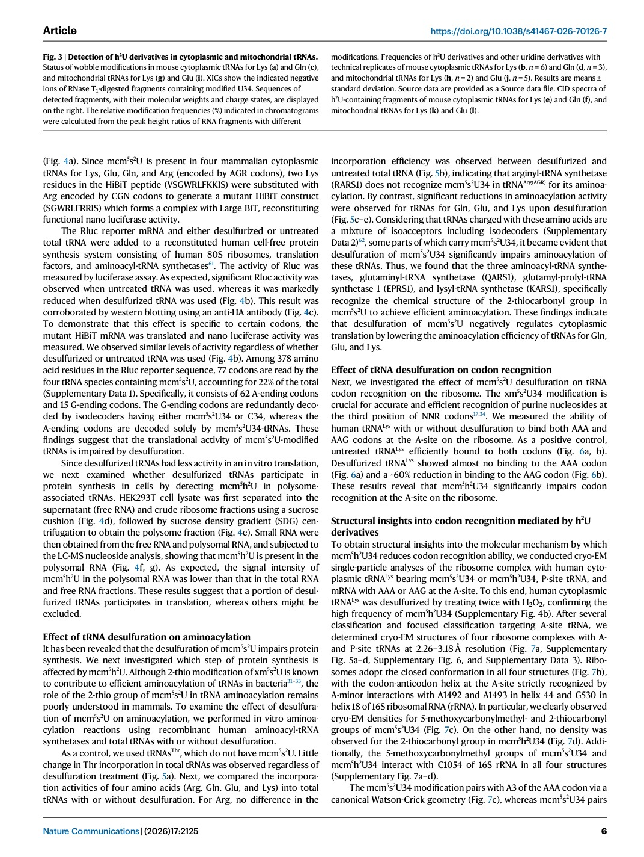
质谱证明细胞质和线粒体 tRNA 中存在脱硫产物
Fig. 3 用 XIC/LC-MS 检测 h2U derivatives。
结果说明脱硫修饰不是体外伪影，而是可在细胞/组织中观察到的真实状态。
与胚胎连接：早期胚胎的氧化还原环境变化可能通过 U34 修饰影响翻译选择性。
来源：Translational regulation by oxidative desulfuration of tRNA modifications. PMID: 41807381 | Fig. 3

Slide 21
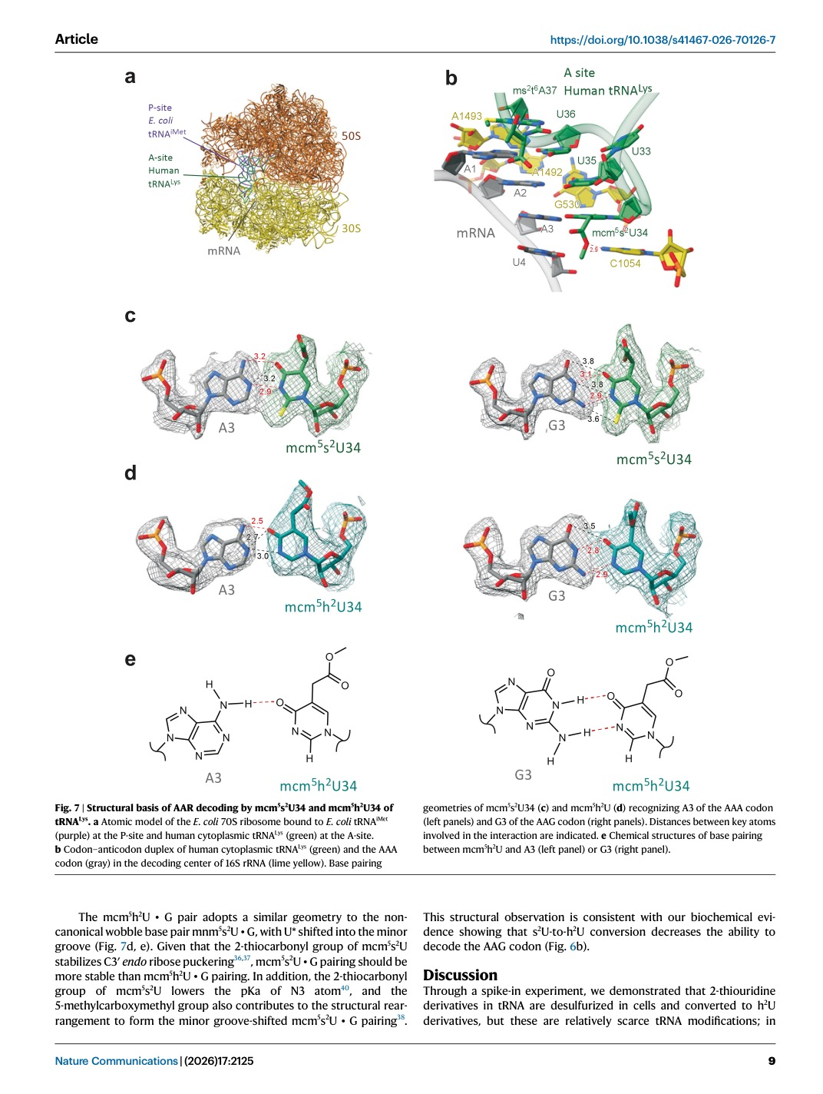
cryo-EM 解释 U34 化学变化如何改变 AAA/AAG 解码
Fig. 7 从结构上比较 mcm5s2U34 与 mcm5h2U34 在 ribosomal A-site 的解码几何。
脱硫降低部分 tRNA 的 aminoacylation 和 codon recognition。
讨论意义：这给出 tRNA 修饰-密码子偏好-翻译输出 的直接机制链。
来源：Translational regulation by oxidative desulfuration of tRNA modifications. PMID: 41807381 | Fig. 7

Slide 22
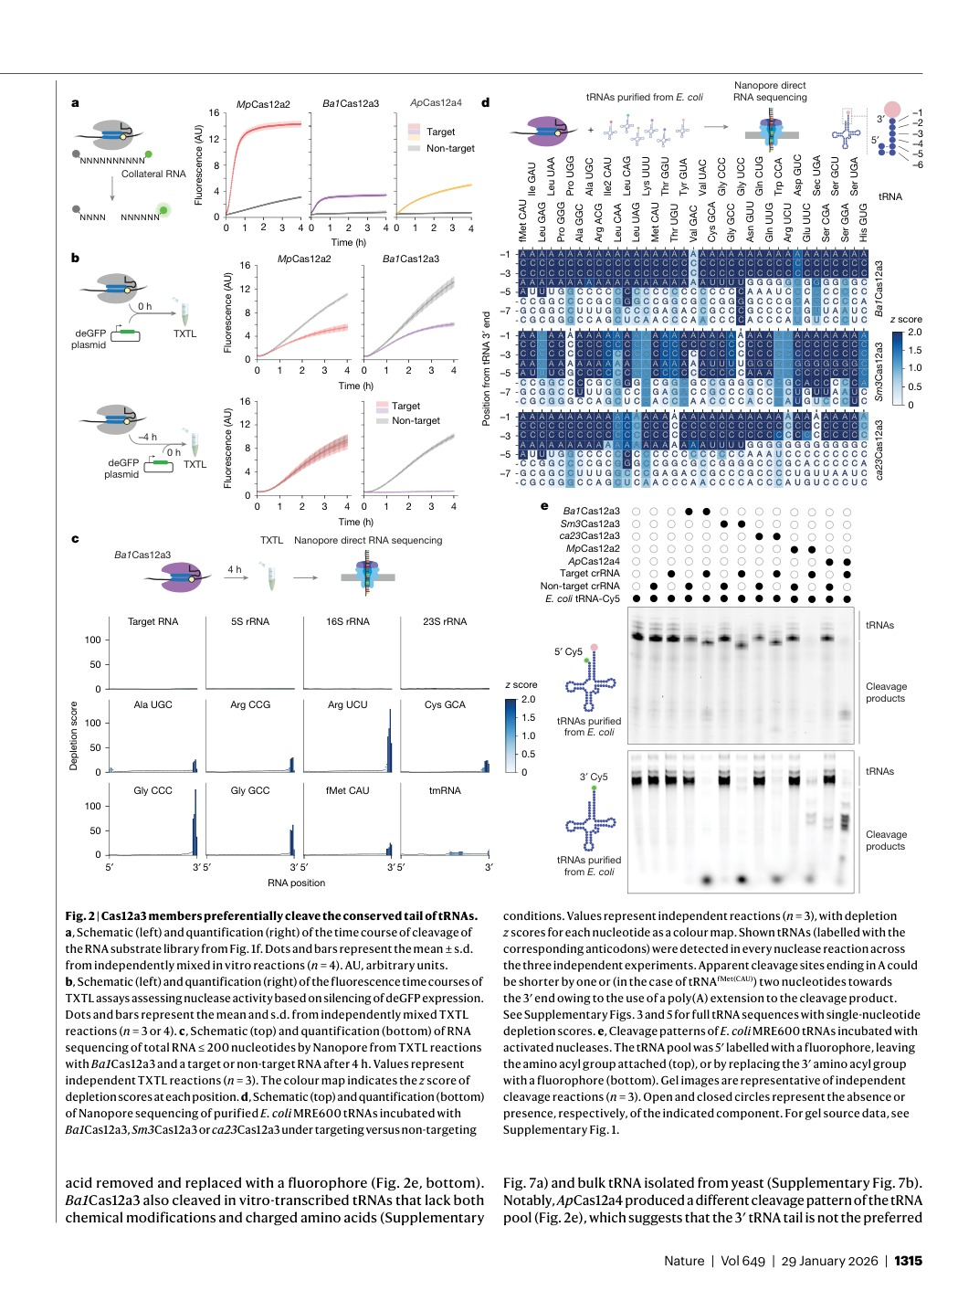
文献精读 6｜Cas12a3：CRISPR 免疫可通过切 tRNA tail 关闭翻译
Fig. 2 是关键结果：target RNA 激活 Cas12a3 后，优先切割 tRNA 的 3' CCA tail。
假说转变：某些 CRISPR effector 并非只清除入侵核酸，而是通过 tRNA inactivation 触发生长停滞。
结构特征：3' CCA tail 成为免疫 nuclease 的广谱底物标志。
来源：RNA-triggered Cas12a3 cleaves tRNA tails to execute bacterial immunity. PMID: 41501459 | Fig. 2

Slide 23
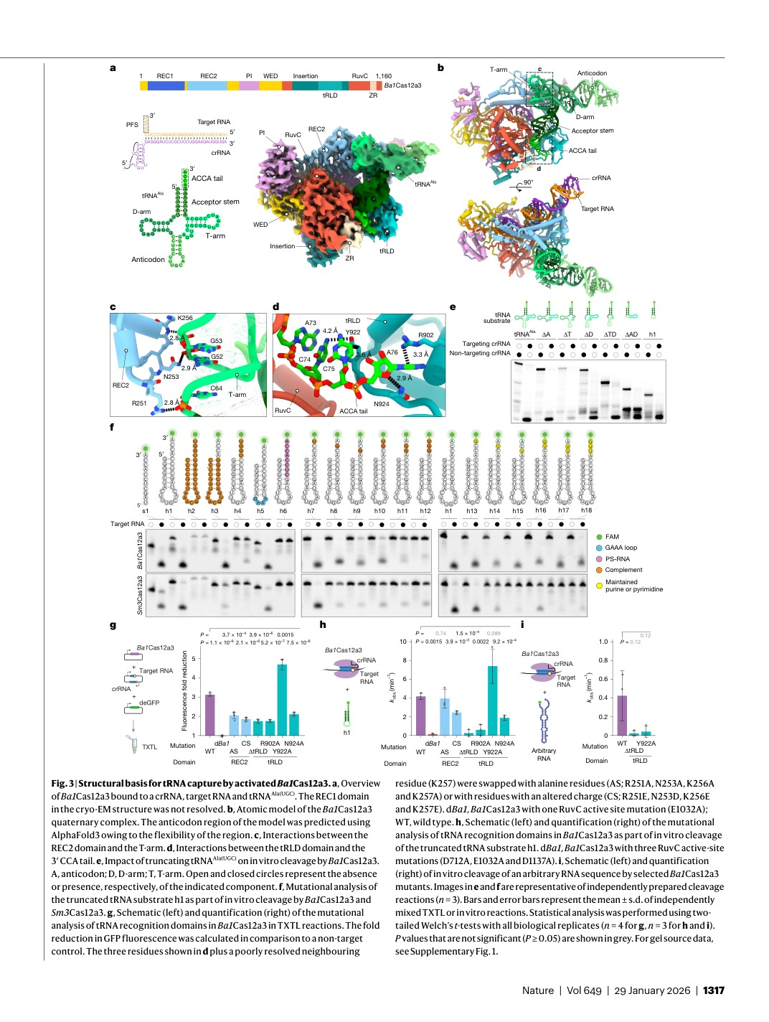
Cas12a3 四元结构解释 tRNA 如何被装入 RuvC 活性位点
Fig. 3 展示 Ba1Cas12a3-crRNA-target RNA-tRNA complex。
activated Cas12a3 读取 tRNA acceptor stem、T-arm 和 tail，把 3' 端送入 RuvC。
生理意义：tRNA 的保守结构使其成为快速、广谱的翻译关闭目标。
来源：RNA-triggered Cas12a3 cleaves tRNA tails to execute bacterial immunity. PMID: 41501459 | Fig. 3

Slide 24
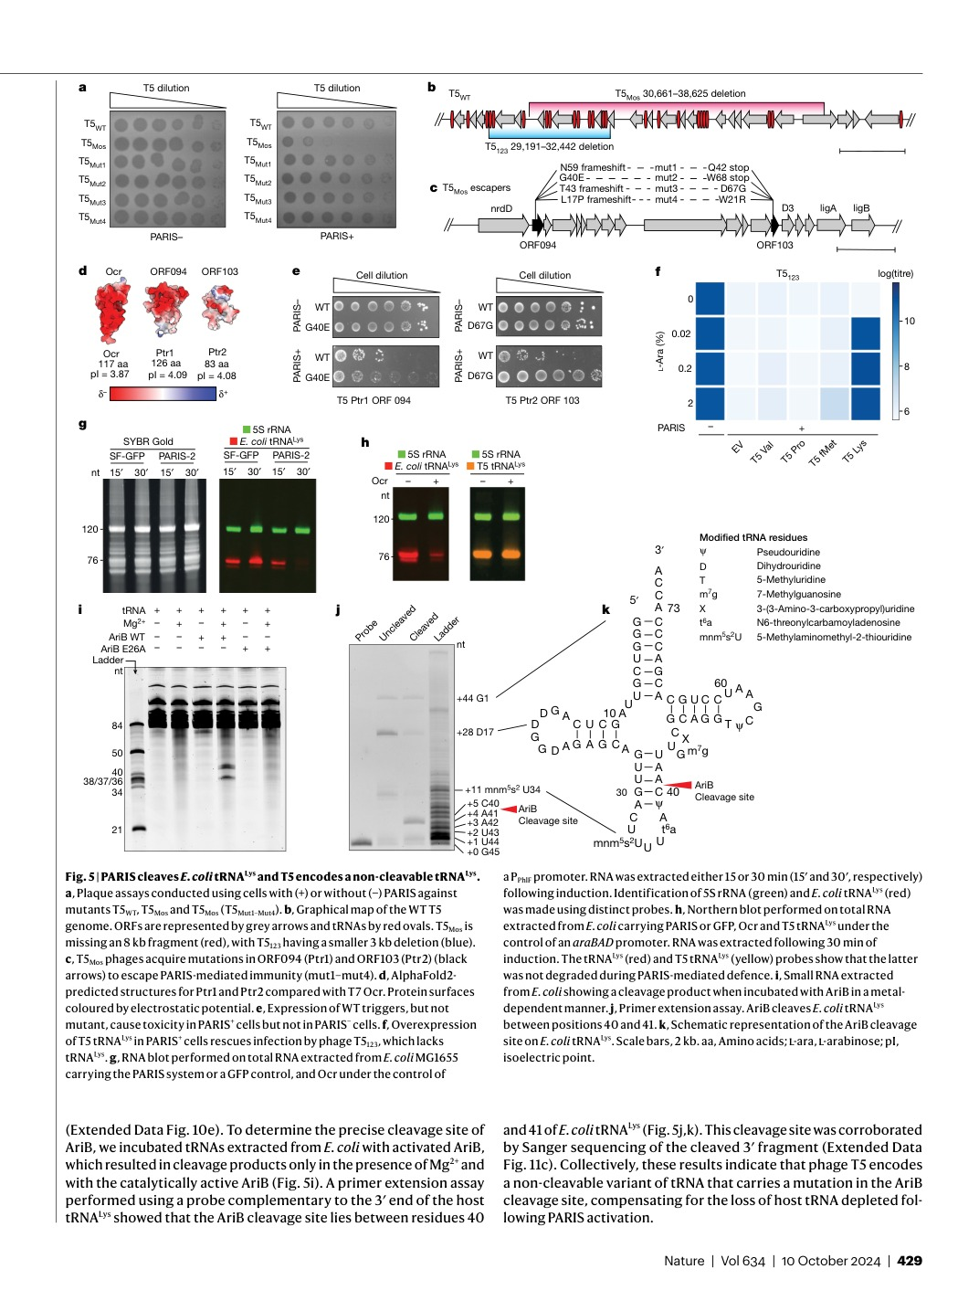
PARIS：病毒 tRNA 变体可以反制宿主/卫星病毒防御系统
Fig. 5 证明 PARIS cleaves E. coli tRNALys，而 T5 编码 non-cleavable tRNALys。
文章逻辑：AriA 识别病毒 Ocr，释放 AriB；AriB 切 tRNALys 抑制翻译。
意义：tRNA 是宿主防御与病毒逃逸共同争夺的生理节点。
来源：A virally encoded tRNA neutralizes the PARIS antiviral defence system. PMID: 39111359 | Fig. 5

Slide 25
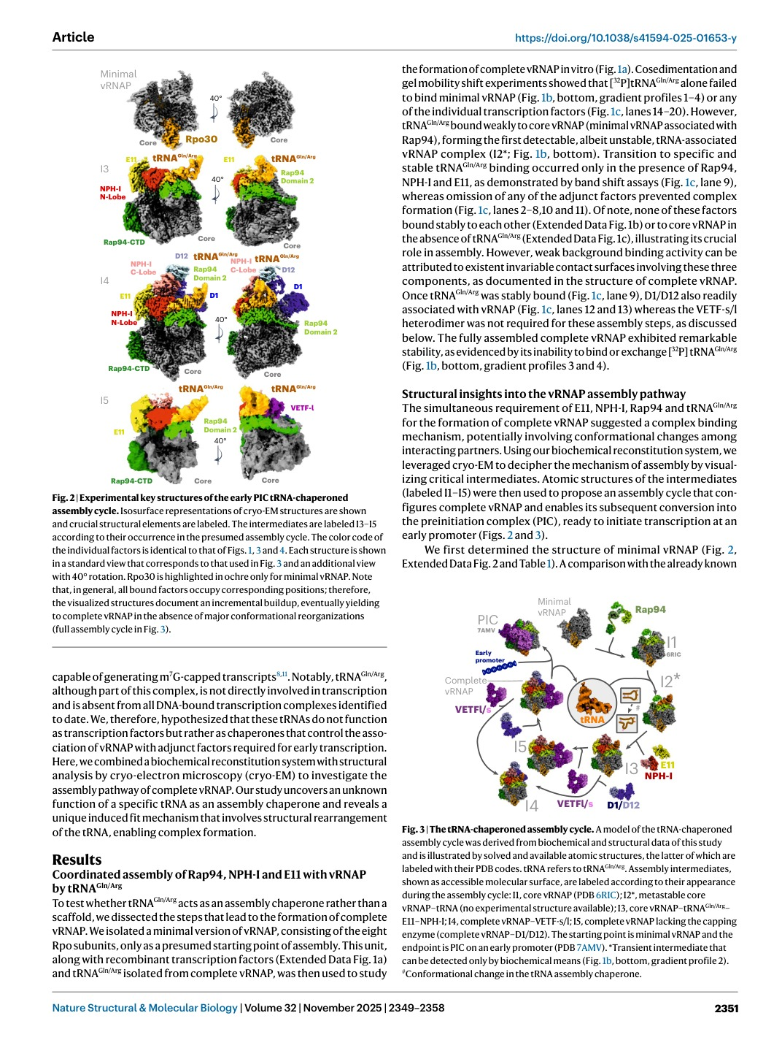
vRNAP：tRNA 可作为大型转录-加工复合物的 assembly chaperone
Fig. 3 提出 tRNA-chaperoned assembly cycle。
该研究将 tRNA 的功能范围从翻译适配器扩展至病毒转录机器装配伴侣。
关键点：被选择的是特定修饰状态的 tRNAGln/Arg，说明修饰和结构共同决定非经典功能。
来源：tRNA as an assembly chaperone for a macromolecular transcription-processing complex. PMID: 40908366 | Fig. 3

Slide 26
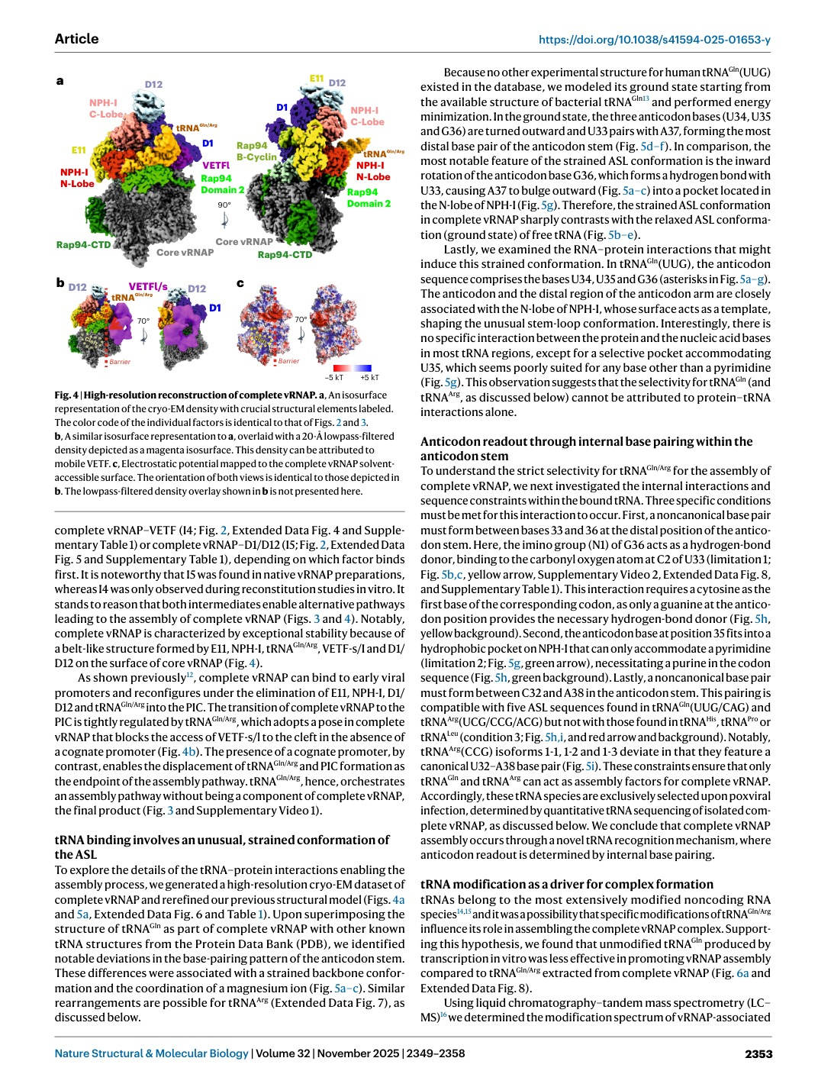
vRNAP 中 tRNAGln 的非经典构象说明 tRNA 可被重塑成装配支架
Fig. 5 展示完整 vRNAP 中 tRNAGln(UUG) 的构象与相互作用。
反密码子区域被内化/重塑，形成非经典 tRNA 结构。
讨论意义：tRNA 的结构可塑性允许它在翻译之外承担 scaffold/chaperone 功能。
来源：tRNA as an assembly chaperone for a macromolecular transcription-processing complex. PMID: 40908366 | Fig. 5

Slide 27
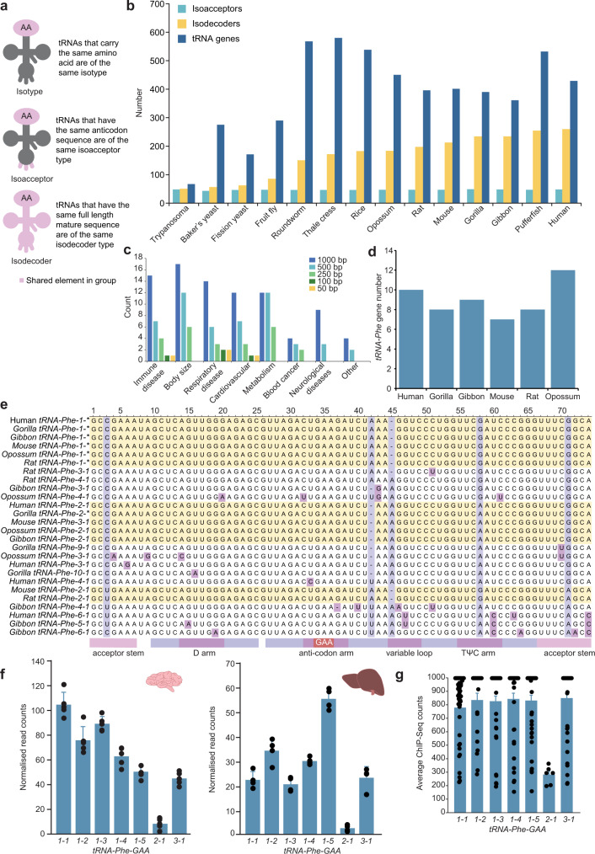
发育专题 1｜tRNA-Phe gene copy number variation 会破坏哺乳动物发育
该研究直接将 tRNA gene dosage 与 mammalian development 联系起来。
研究问题：哺乳动物扩增的 tRNA isodecoder gene copies 是否有具体生理必要性？
策略：CRISPR 删除 tRNA-Phe isodecoder gene cluster，观察胚胎/个体发育和翻译平衡。
来源：Copy number variation in tRNA isodecoder genes impairs mammalian development and balanced translation. PMID: 37072429 | Fig. 1

Slide 28
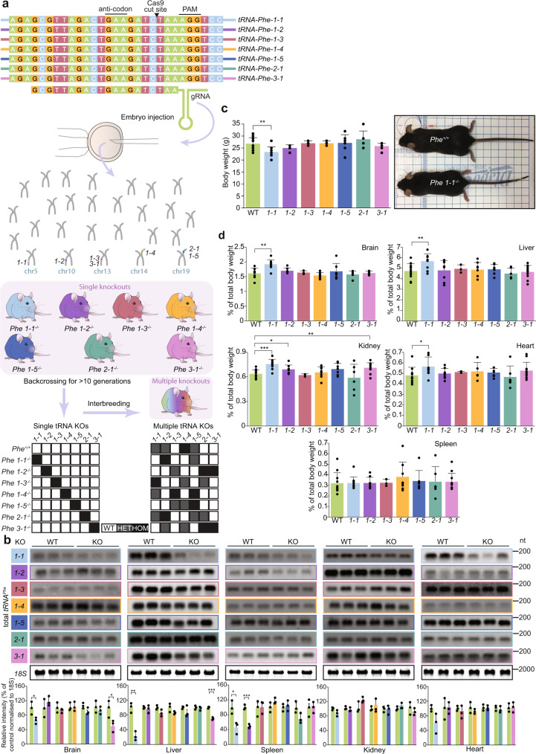
tRNA-Phe CNV 的核心假说：tRNA 供给量必须匹配 codon demand
图中遗传操作和表型读数用于验证 tRNA-Phe copy number 对生理发育的贡献。
结果方向：删除多个 tRNA-Phe gene copies 会扰动 translation homeostasis。
与早期发育连接：胚胎快速分裂期对翻译平衡特别敏感，tRNA gene dosage 可能影响发育阈值。
来源：Copy number variation in tRNA isodecoder genes impairs mammalian development and balanced translation. PMID: 37072429 | Fig. 2

Slide 29
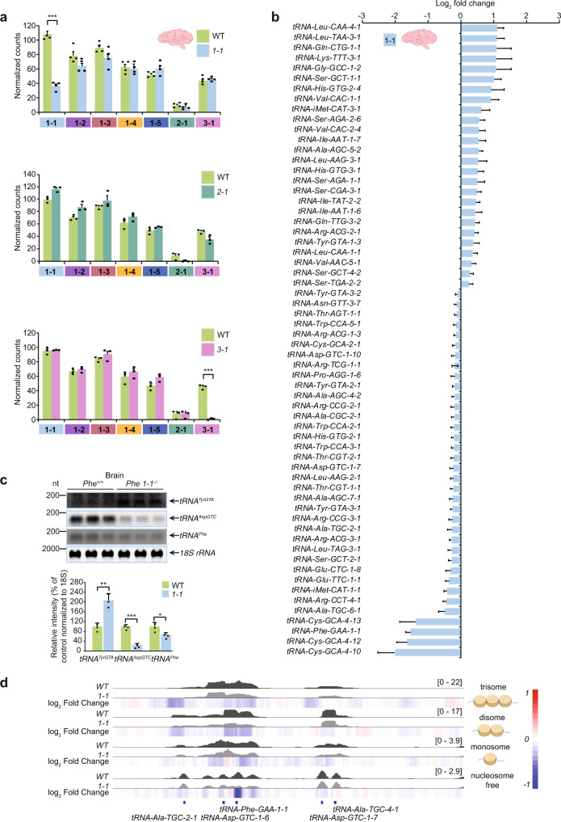
tRNA gene dosage 影响 balanced translation，而不是只影响某个单一蛋白
该图系结果组图的一部分，用于连接 tRNA copy number、codon translation 和生理表型。
讨论意义：tRNA repertoire 是 translation system 的供给端，改变供给端会造成广谱 proteome 后果。
这为解释胚胎发育阶段 tRNA repertoire 重排提供了遗传学支撑。
来源：Copy number variation in tRNA isodecoder genes impairs mammalian development and balanced translation. PMID: 37072429 | Fig. 5

Slide 30
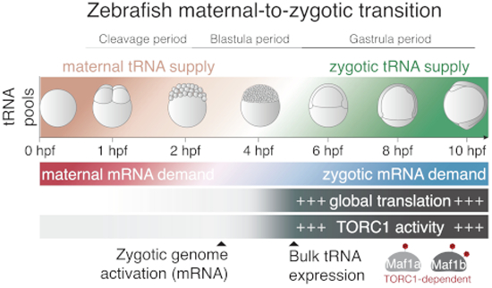
发育专题 2｜zebrafish 早期胚胎发生中 tRNA repertoire 是动态变化的
该研究聚焦早期胚胎：MZT 期间 mRNA translation 与 turnover 快速重编程。
核心问题：codon identity 影响 mRNA stability 已知，但 tRNA availability 是否同步变化？
Fig. 1 通常用于建立测序/时间点/总体 repertoire 分析框架。
来源：The dynamics and functional impact of tRNA repertoires during early embryogenesis in zebrafish. PMID: 39402326 | Fig. 1

Slide 31
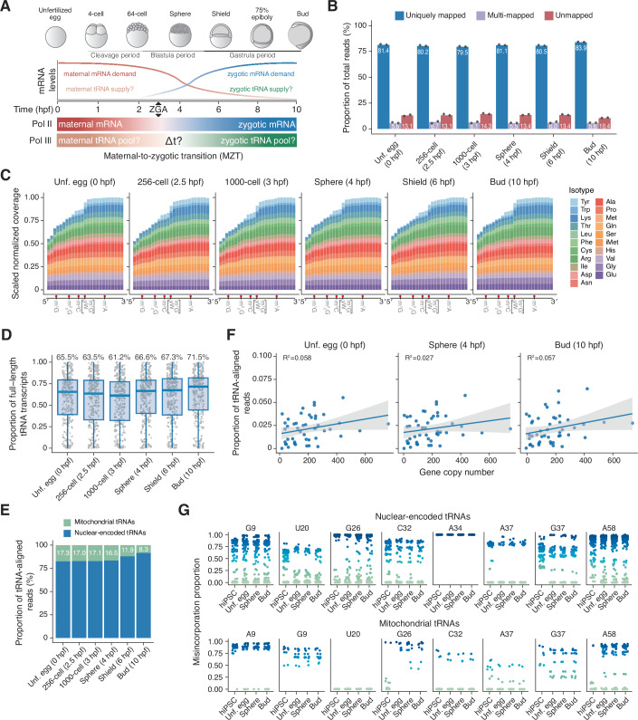
tRNA repertoires 与胚胎发育阶段相匹配
结果逻辑：比较不同早期发育时间点的 tRNA abundance/isodecoder composition。
重要性：tRNA pool 并非固定背景，而是随 MZT 和胚胎程序发生变化。
这把 tRNA 从翻译被动底物提升为发育调控变量。
来源：The dynamics and functional impact of tRNA repertoires during early embryogenesis in zebrafish. PMID: 39402326 | Fig. 3

Slide 32
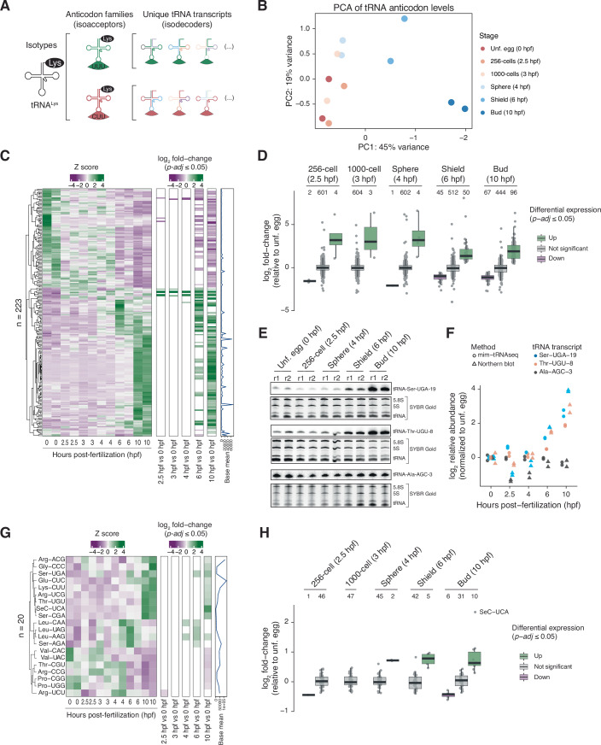
tRNA availability 可能参与 codon-dependent maternal mRNA decay
该图组通常用于连接 tRNA abundance、codon usage 和 mRNA stability/translation。
主线意义：早期胚胎中 mRNA fate 不只由 RNA-binding protein 和 miRNA 决定，也可能受 tRNA-codon 匹配影响。
这是将 tRNA 结构/丰度与 MZT 机制联系起来的关键发育证据。
来源：The dynamics and functional impact of tRNA repertoires during early embryogenesis in zebrafish. PMID: 39402326 | Fig. 5

Slide 33
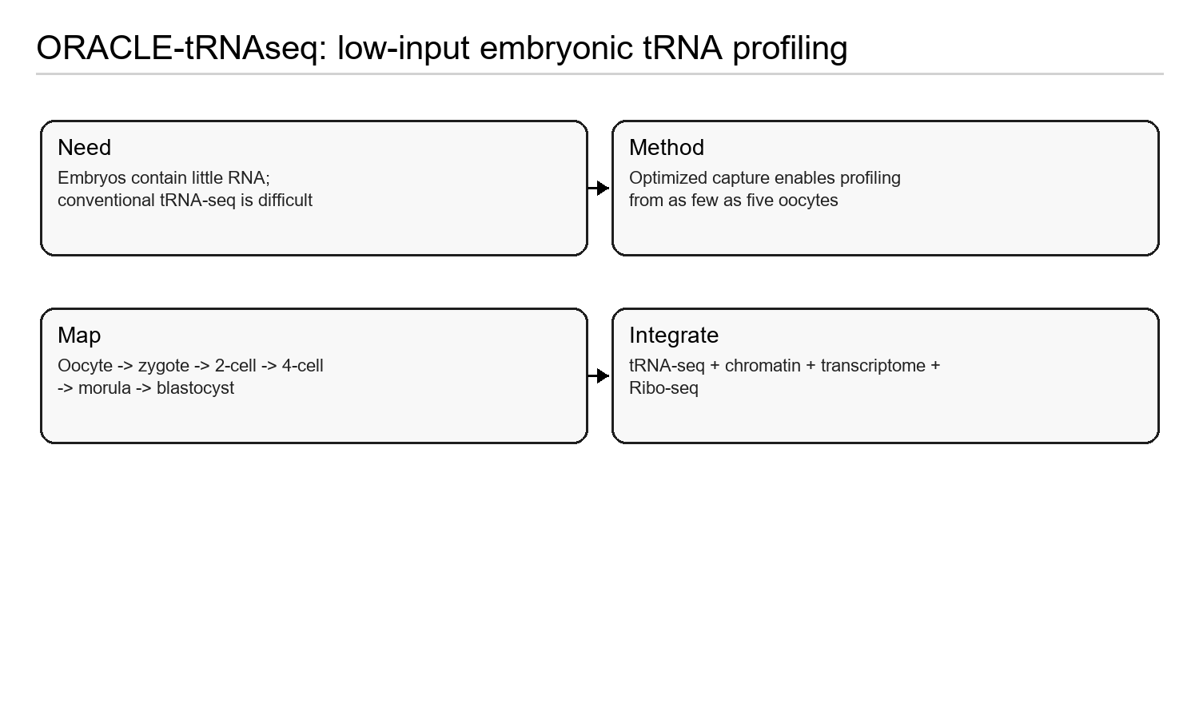
发育专题 3｜mouse ORACLE-tRNAseq：低输入条件下解析 oocyte-to-blastocyst tRNA pools
该研究将 tRNA repertoire 直接置于 mouse early embryogenesis 过程进行分析。
核心发现：4-cell stage 出现 distinct embryonic tRNA repertoire 和 tRNA pseudogene upregulation。
与 ZGA 连接：zygotic tRNA gene activation 与 H3K4me3 establishment/chromatin remodeling 同步。
来源：Deciphering tRNA repertoires and translation coordination during mouse early embryogenesis by ORACLE-tRNAseq. PMID: not indexed; DOI: 10.1038/s41467-026-72603-5

Slide 34
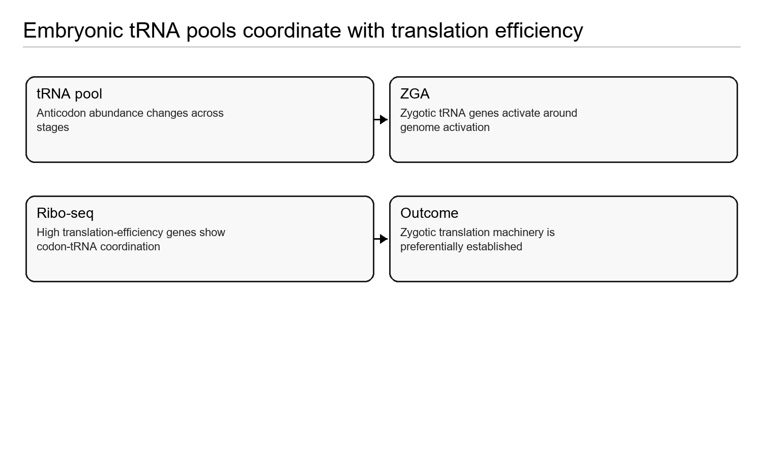
mouse early embryo 中 tRNA anticodon pools 与翻译效率基因池协调
结果意义：早期胚胎不是简单继承母源 tRNA，而是在 ZGA 过程中建立新的 tRNA-translation coordination。
这为 zebrafish 和 mammalian tRNA-Phe gene dosage 证据提供了共同解释框架。
核心观点：tRNA repertoire 是 MZT/ZGA 期间翻译控制的一部分。
来源：Deciphering tRNA repertoires and translation coordination during mouse early embryogenesis by ORACLE-tRNAseq. PMID: not indexed; DOI: 10.1038/s41467-026-72603-5

Slide 35
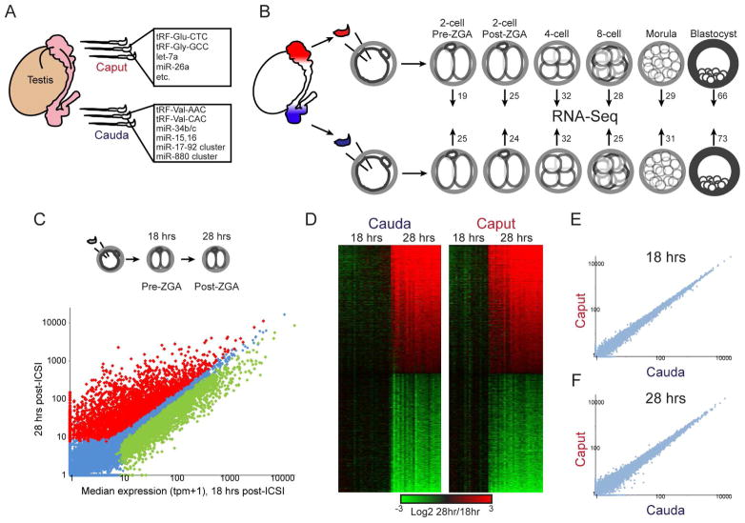
发育专题 4｜sperm small RNAs：精子获得的 tRNA fragments 对胚胎发育必需
该研究关注 sperm 在 epididymal transit 中获得 small RNA cargo 的过程。
核心问题：精子 small RNAs 是旁观者，还是参与受精后胚胎程序？
Fig. 1 建立精子成熟过程中 small RNA payload 改变的总体框架。
来源：Small RNAs gained during epididymal transit of sperm are essential for embryonic development in mice. PMID: 30057276 | Fig. 1

Slide 36
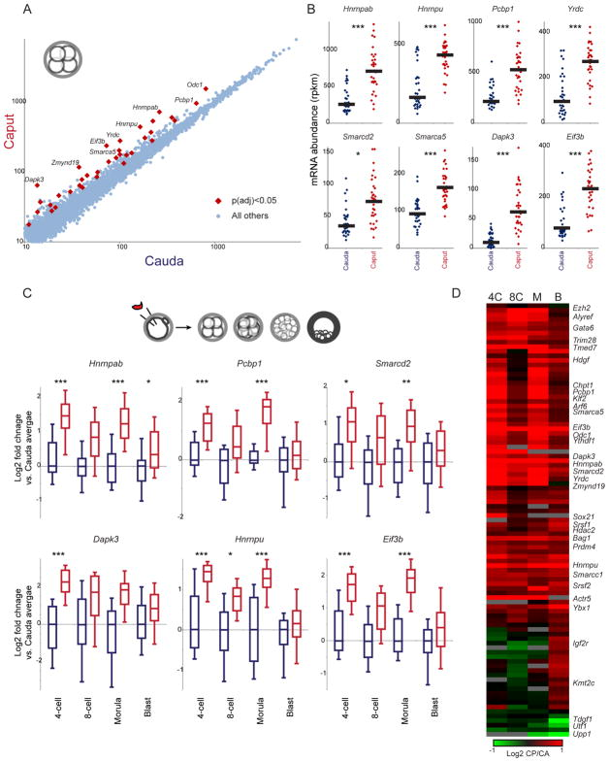
epididymal transit 过程中 tRNA fragments 是精子 RNA cargo 的重要组成
Fig. 2 展示不同成熟阶段 sperm small RNA composition 的变化。
多个 tRNA fragments 在附睾成熟过程中被加入精子。
这把 tRNA 的生理功能从胚胎自身扩展到父源 RNA 输入和受精后早期调控。
来源：Small RNAs gained during epididymal transit of sperm are essential for embryonic development in mice. PMID: 30057276 | Fig. 2

Slide 37
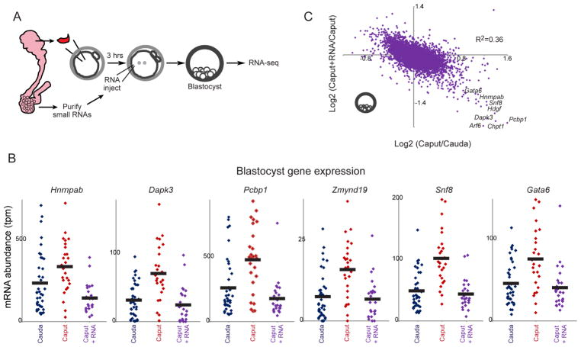
缺失成熟 sperm small RNA cargo 会影响胚胎发育
该图组支持：精子在附睾获得的 small RNAs 对正常 embryonic development 是必需的。
与 tRNA 主线的关系：tRNA fragments 可作为父源信息载体，影响受精后早期发育轨迹。
这为 sperm tsRNA 介导代际表型和早期胚胎基因调控提供机制入口。
来源：Small RNAs gained during epididymal transit of sperm are essential for embryonic development in mice. PMID: 30057276 | Fig. 5

Slide 38
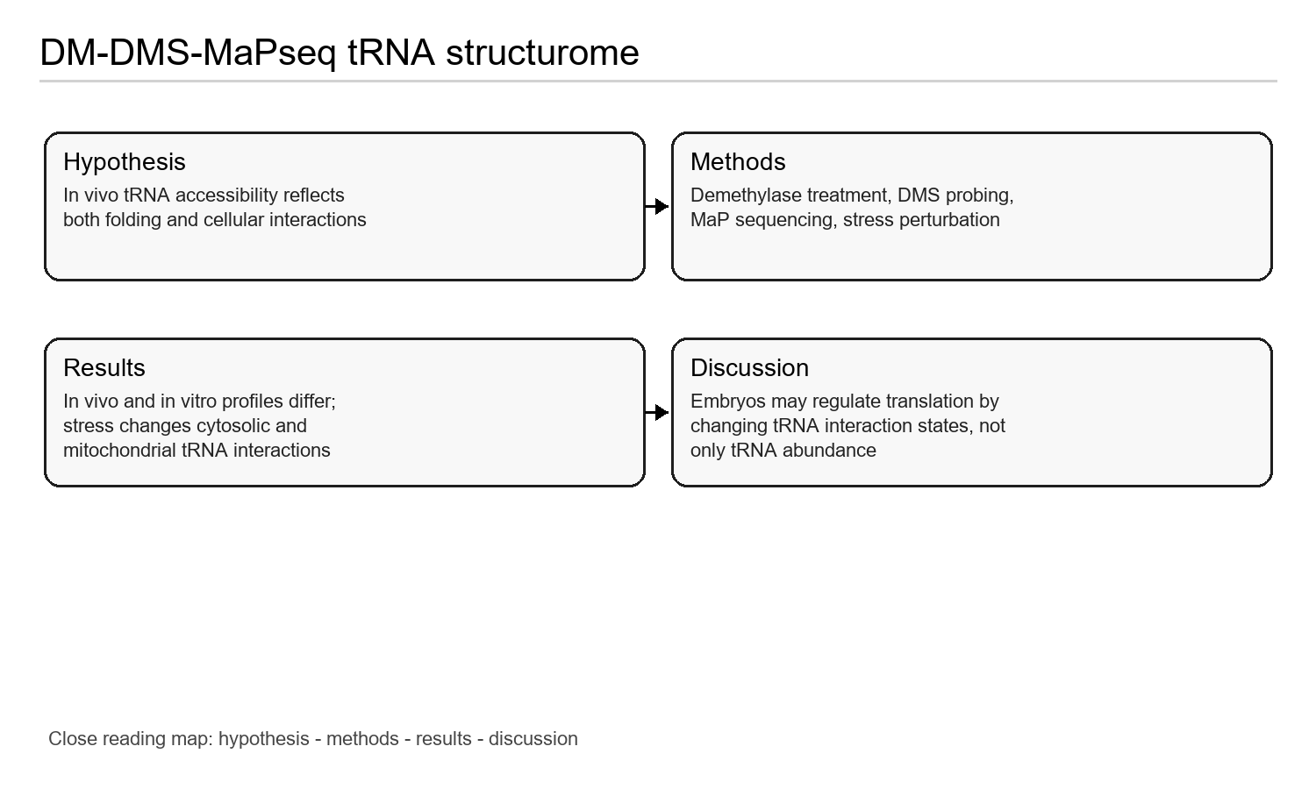
逐篇精读卡片 1｜DM-DMS-MaPseq tRNA structurome
本页概述该文献在整份综述中的定位：其回答的是 tRNA 的哪一类结构、功能或发育问题。
右侧四项分别对应：作者假说、方法步骤、关键结果和讨论意义。
后续关键图页则展开该文献中最能支撑主线的实验图。
来源：In vivo structure profiling reveals human cytosolic and mitochondrial tRNA structurome and interactome in response to stress. PMID: 40447571

Slide 39
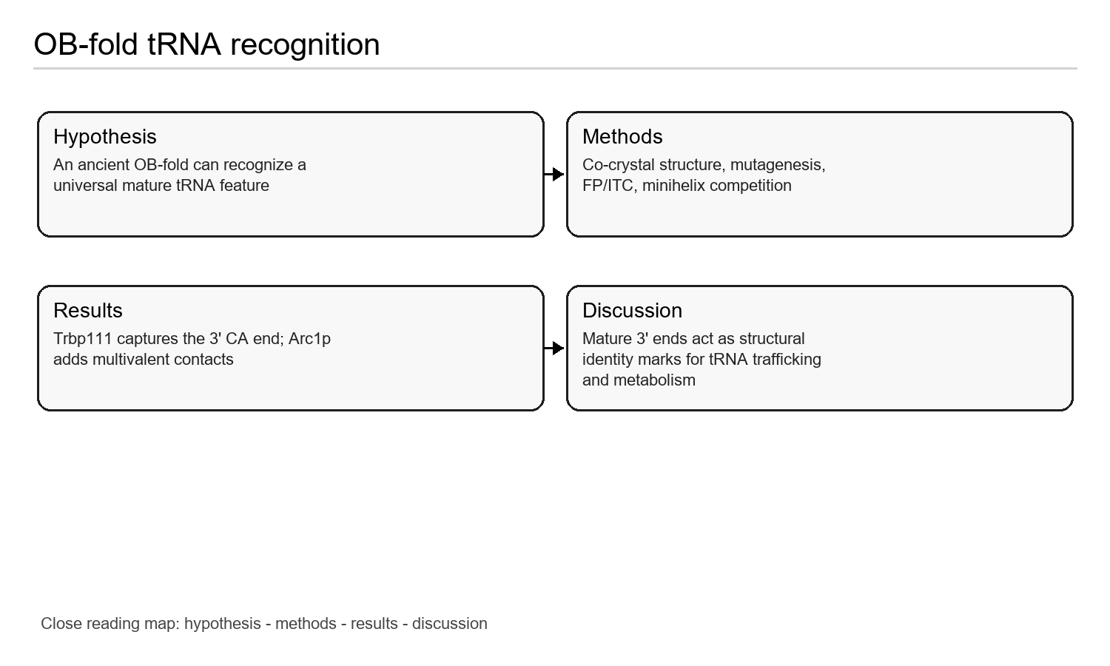
逐篇精读卡片 2｜OB-fold tRNA recognition
本页概述该文献在整份综述中的定位：其回答的是 tRNA 的哪一类结构、功能或发育问题。
右侧四项分别对应：作者假说、方法步骤、关键结果和讨论意义。
后续关键图页则展开该文献中最能支撑主线的实验图。
来源：Structural basis of tRNA recognition by the widespread OB fold. PMID: 39075051

Slide 40
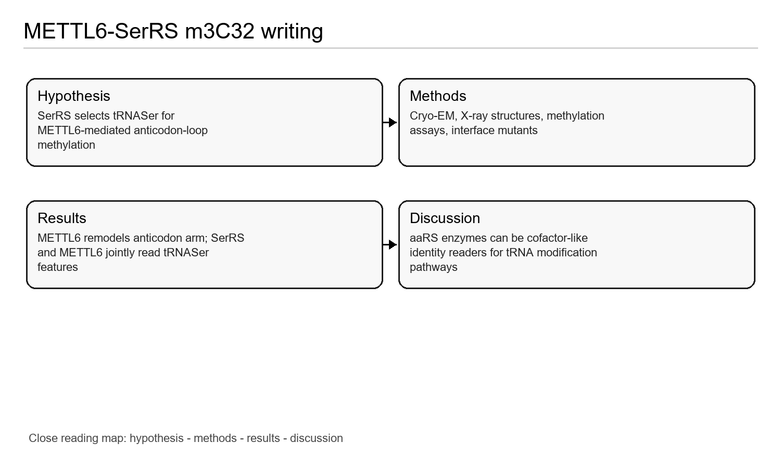
逐篇精读卡片 3｜METTL6-SerRS m3C32 writing
本页概述该文献在整份综述中的定位：其回答的是 tRNA 的哪一类结构、功能或发育问题。
右侧四项分别对应：作者假说、方法步骤、关键结果和讨论意义。
后续关键图页则展开该文献中最能支撑主线的实验图。
来源：Structural basis of tRNA recognition by the m3C RNA methyltransferase METTL6 in complex with SerRS seryl-tRNA synthetase. PMID: 38918637

Slide 41
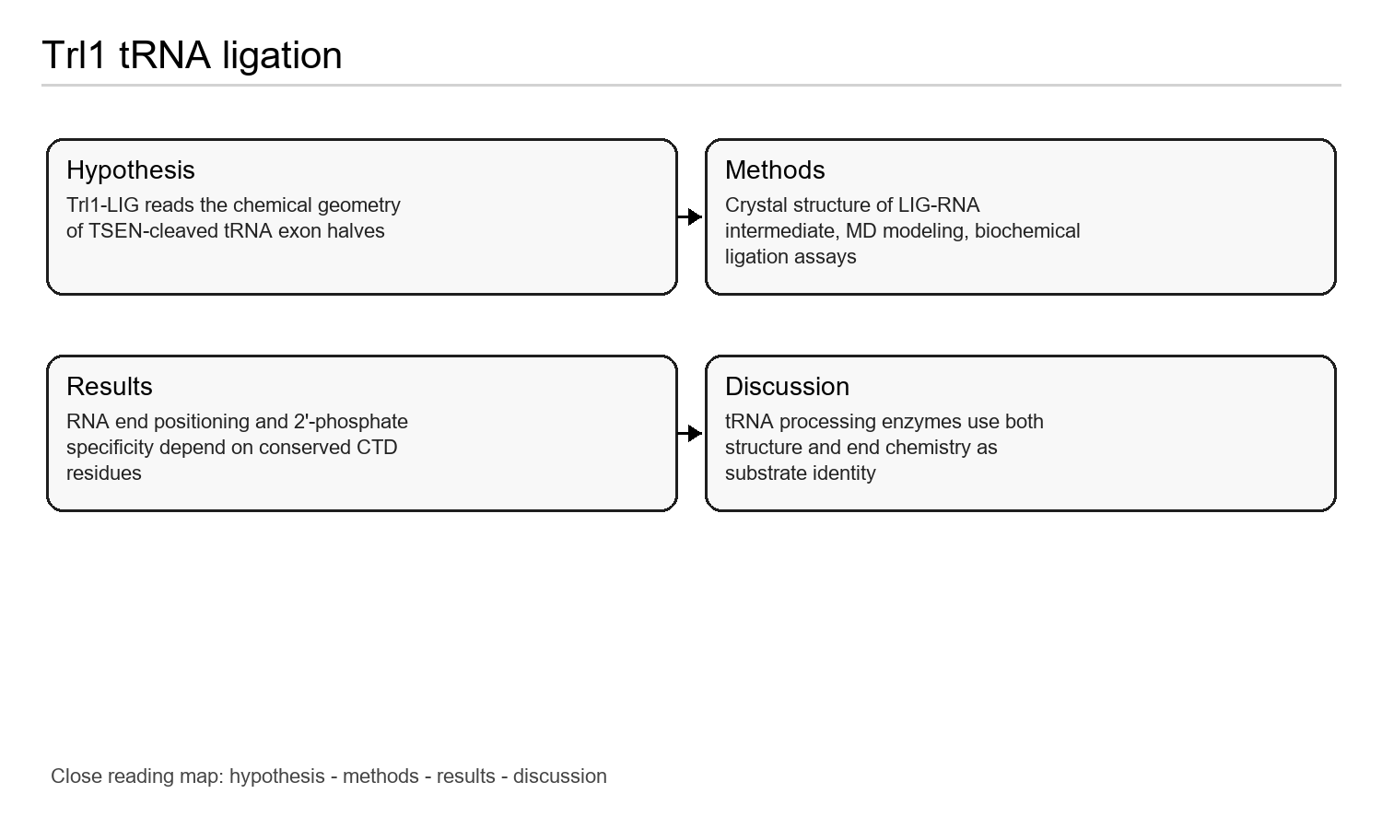
逐篇精读卡片 4｜Trl1 tRNA ligation
本页概述该文献在整份综述中的定位：其回答的是 tRNA 的哪一类结构、功能或发育问题。
右侧四项分别对应：作者假说、方法步骤、关键结果和讨论意义。
后续关键图页则展开该文献中最能支撑主线的实验图。
来源：Structure of fungal tRNA ligase Trl1 with RNA reveals conserved substrate-binding principles. PMID: 40563009

Slide 42
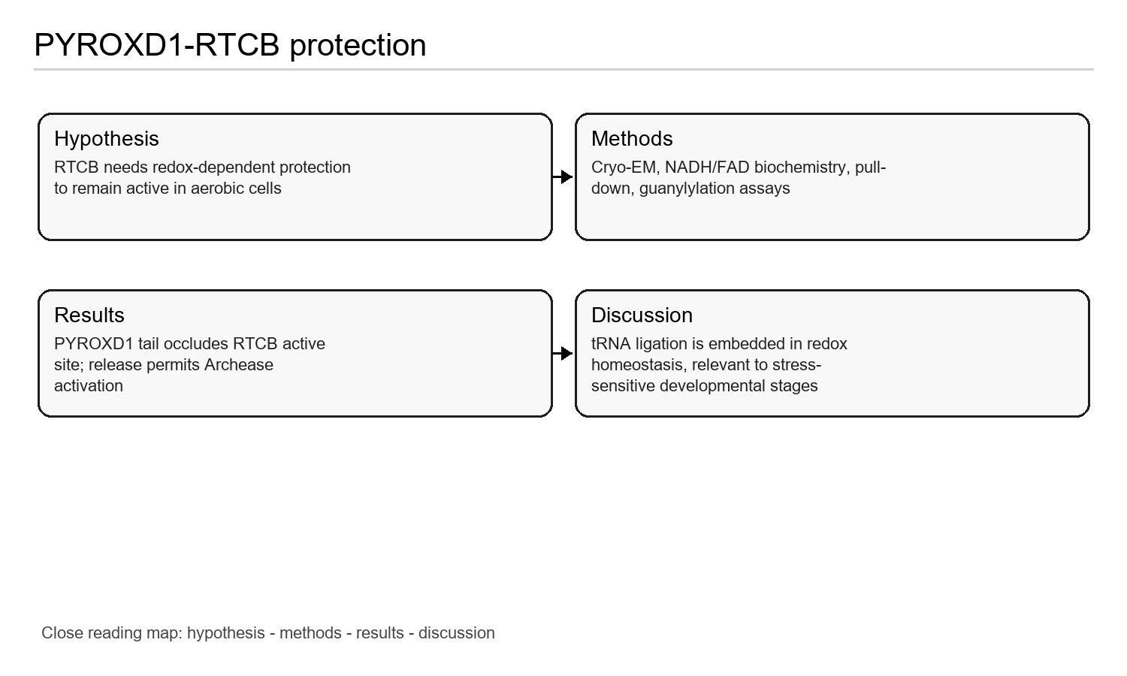
逐篇精读卡片 5｜PYROXD1-RTCB protection
本页概述该文献在整份综述中的定位：其回答的是 tRNA 的哪一类结构、功能或发育问题。
右侧四项分别对应：作者假说、方法步骤、关键结果和讨论意义。
后续关键图页则展开该文献中最能支撑主线的实验图。
来源：Mechanistic basis for PYROXD1-mediated protection of the human tRNA ligase complex against oxidative inactivation. PMID: 40069351

Slide 43
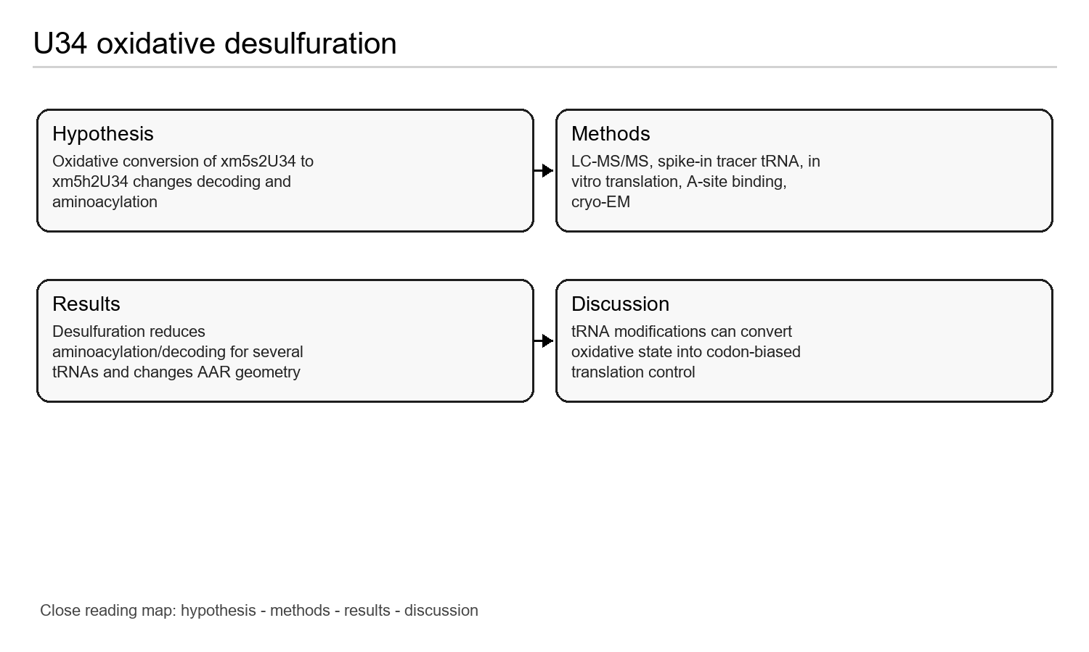
逐篇精读卡片 6｜U34 oxidative desulfuration
本页概述该文献在整份综述中的定位：其回答的是 tRNA 的哪一类结构、功能或发育问题。
右侧四项分别对应：作者假说、方法步骤、关键结果和讨论意义。
后续关键图页则展开该文献中最能支撑主线的实验图。
来源：Translational regulation by oxidative desulfuration of tRNA modifications. PMID: 41807381

Slide 44
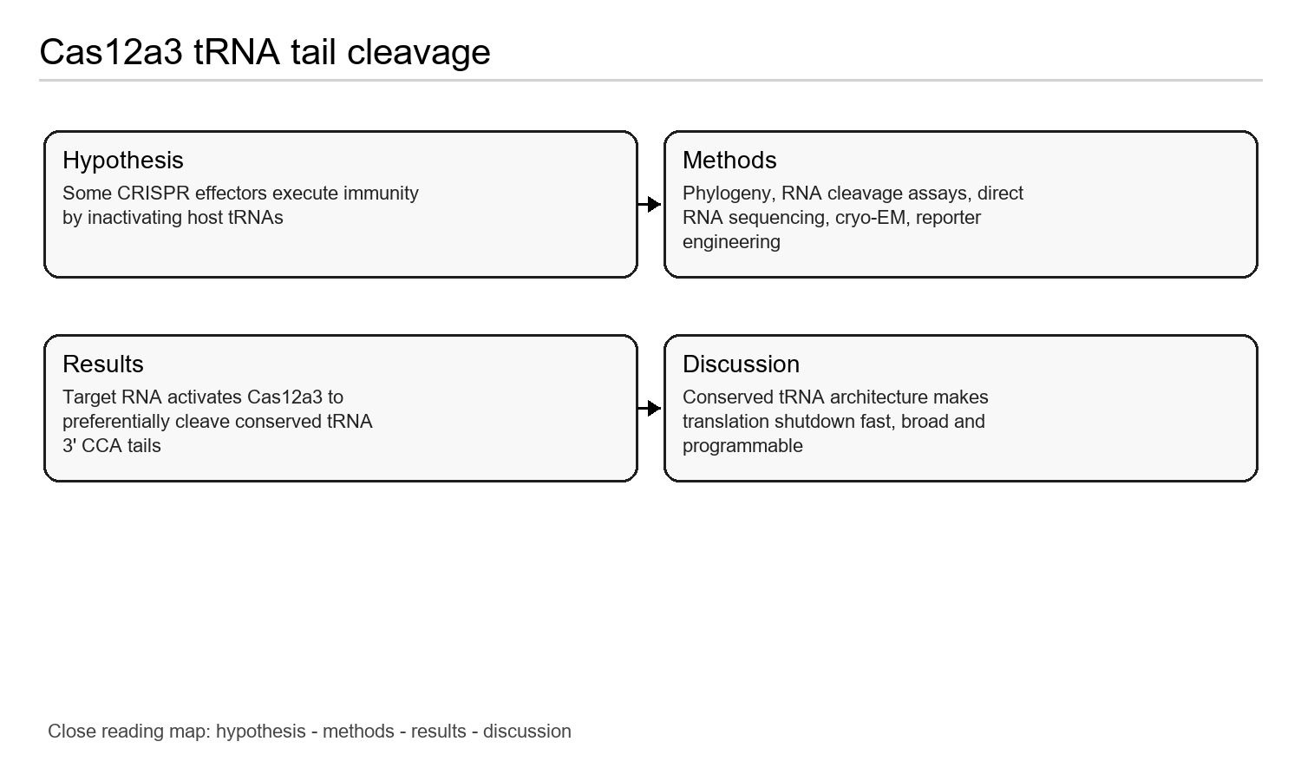
逐篇精读卡片 7｜Cas12a3 tRNA tail cleavage
本页概述该文献在整份综述中的定位：其回答的是 tRNA 的哪一类结构、功能或发育问题。
右侧四项分别对应：作者假说、方法步骤、关键结果和讨论意义。
后续关键图页则展开该文献中最能支撑主线的实验图。
来源：RNA-triggered Cas12a3 cleaves tRNA tails to execute bacterial immunity. PMID: 41501459

Slide 45
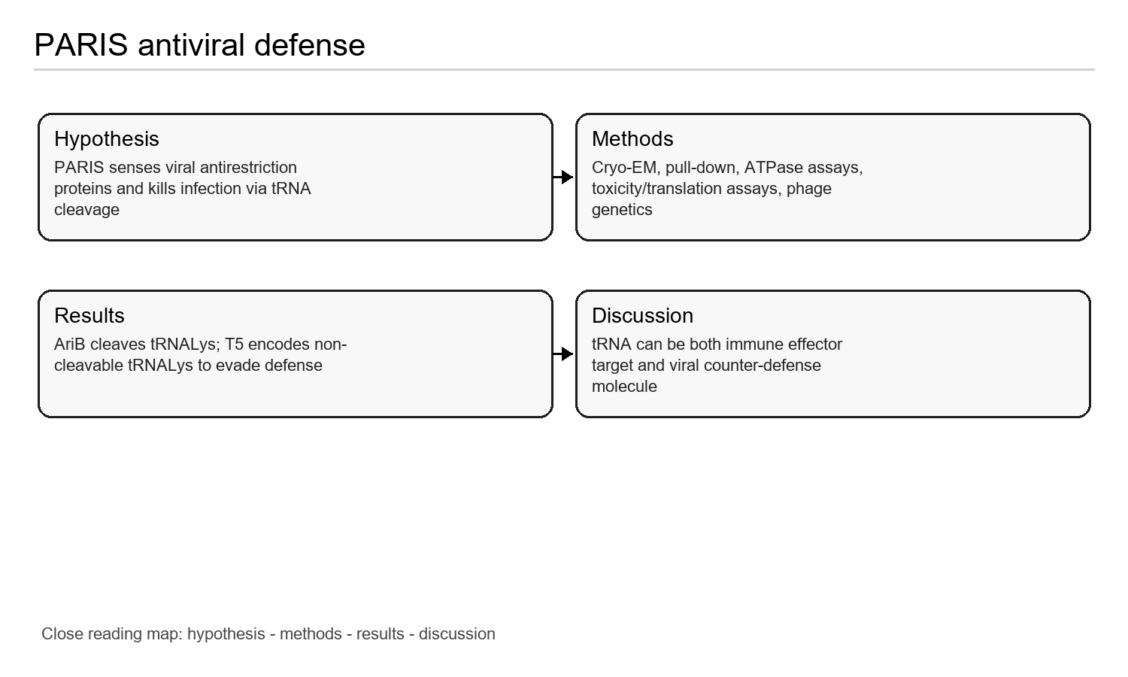
逐篇精读卡片 8｜PARIS antiviral defense
本页概述该文献在整份综述中的定位：其回答的是 tRNA 的哪一类结构、功能或发育问题。
右侧四项分别对应：作者假说、方法步骤、关键结果和讨论意义。
后续关键图页则展开该文献中最能支撑主线的实验图。
来源：A virally encoded tRNA neutralizes the PARIS antiviral defence system. PMID: 39111359

Slide 46
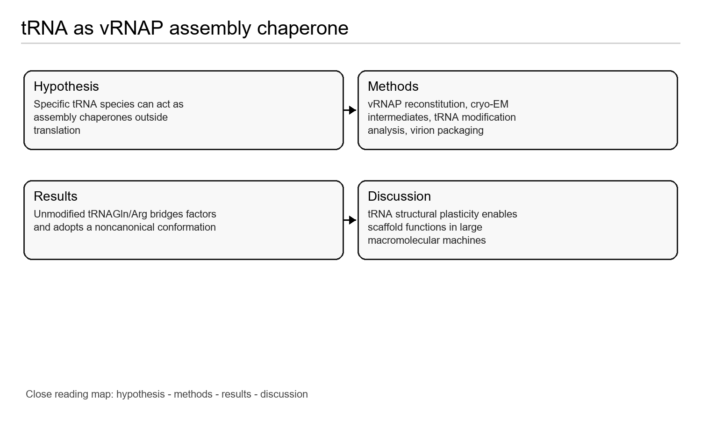
逐篇精读卡片 9｜tRNA as vRNAP assembly chaperone
本页概述该文献在整份综述中的定位：其回答的是 tRNA 的哪一类结构、功能或发育问题。
右侧四项分别对应：作者假说、方法步骤、关键结果和讨论意义。
后续关键图页则展开该文献中最能支撑主线的实验图。
来源：tRNA as an assembly chaperone for a macromolecular transcription-processing complex. PMID: 40908366

Slide 47
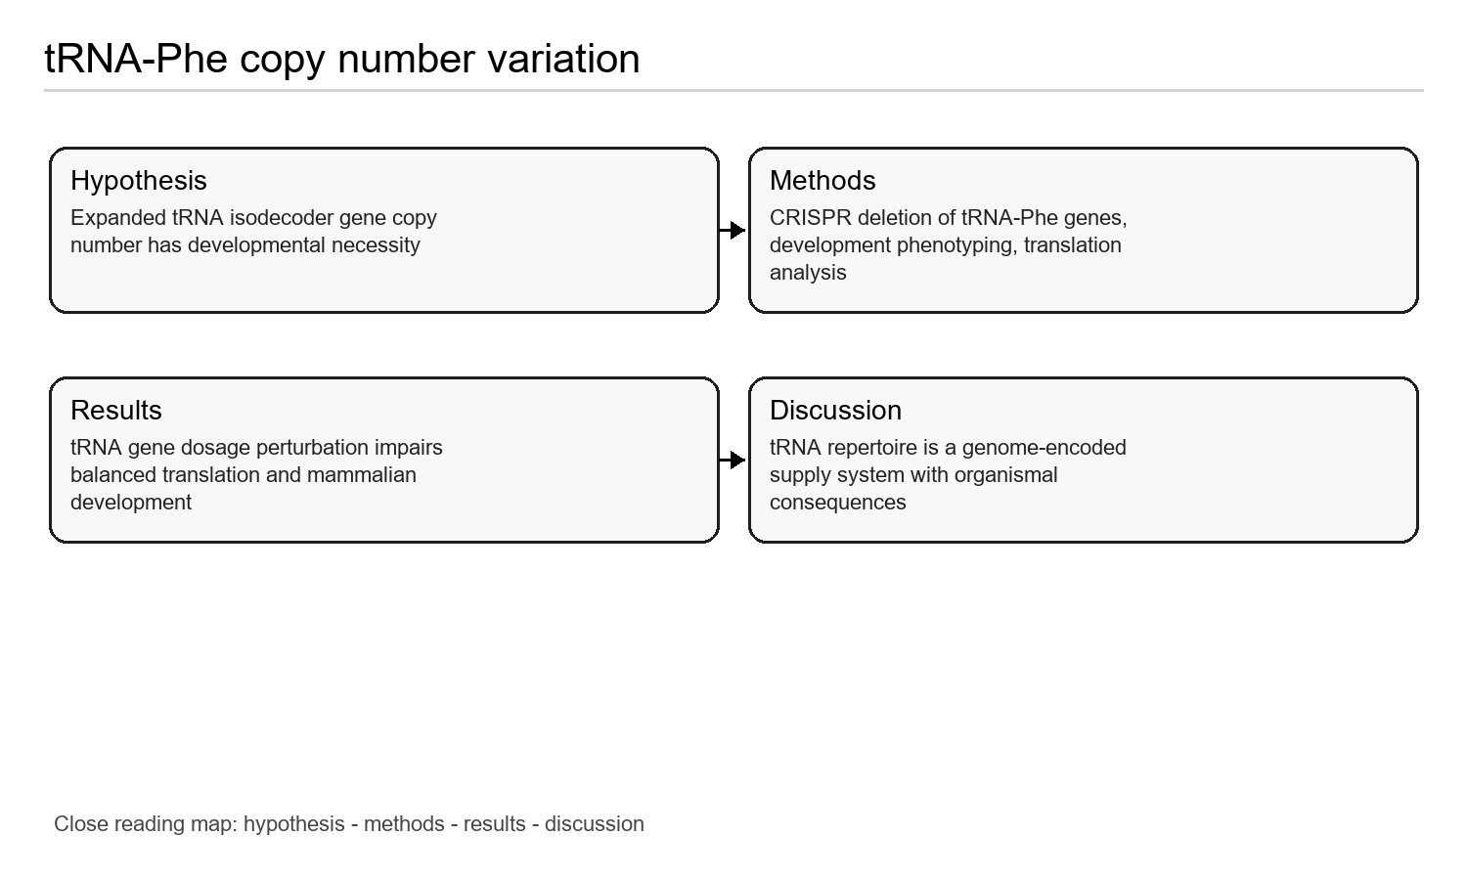
逐篇精读卡片 10｜tRNA-Phe copy number variation
本页概述该文献在整份综述中的定位：其回答的是 tRNA 的哪一类结构、功能或发育问题。
右侧四项分别对应：作者假说、方法步骤、关键结果和讨论意义。
后续关键图页则展开该文献中最能支撑主线的实验图。
来源：Copy number variation in tRNA isodecoder genes impairs mammalian development and balanced translation. PMID: 37072429

Slide 48
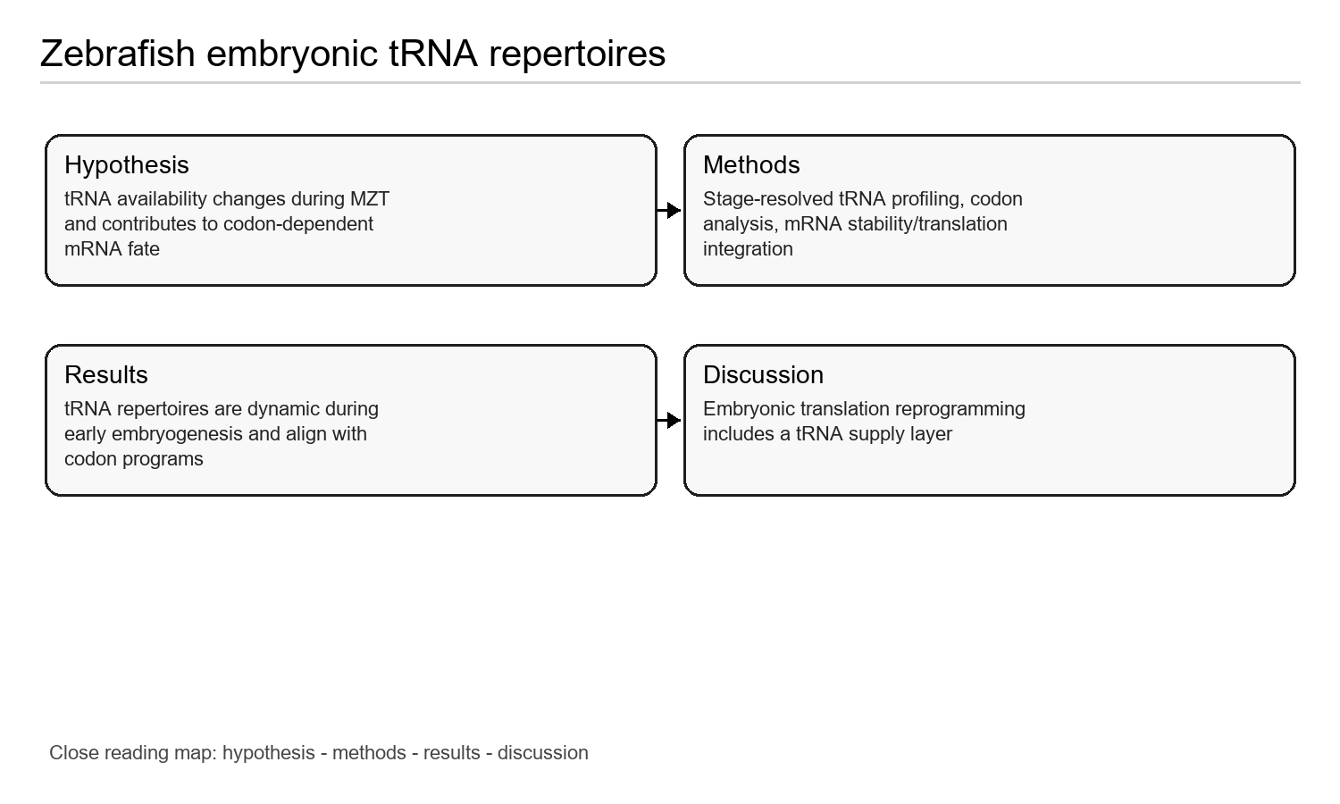
逐篇精读卡片 11｜Zebrafish embryonic tRNA repertoires
本页概述该文献在整份综述中的定位：其回答的是 tRNA 的哪一类结构、功能或发育问题。
右侧四项分别对应：作者假说、方法步骤、关键结果和讨论意义。
后续关键图页则展开该文献中最能支撑主线的实验图。
来源：The dynamics and functional impact of tRNA repertoires during early embryogenesis in zebrafish. PMID: 39402326

Slide 49
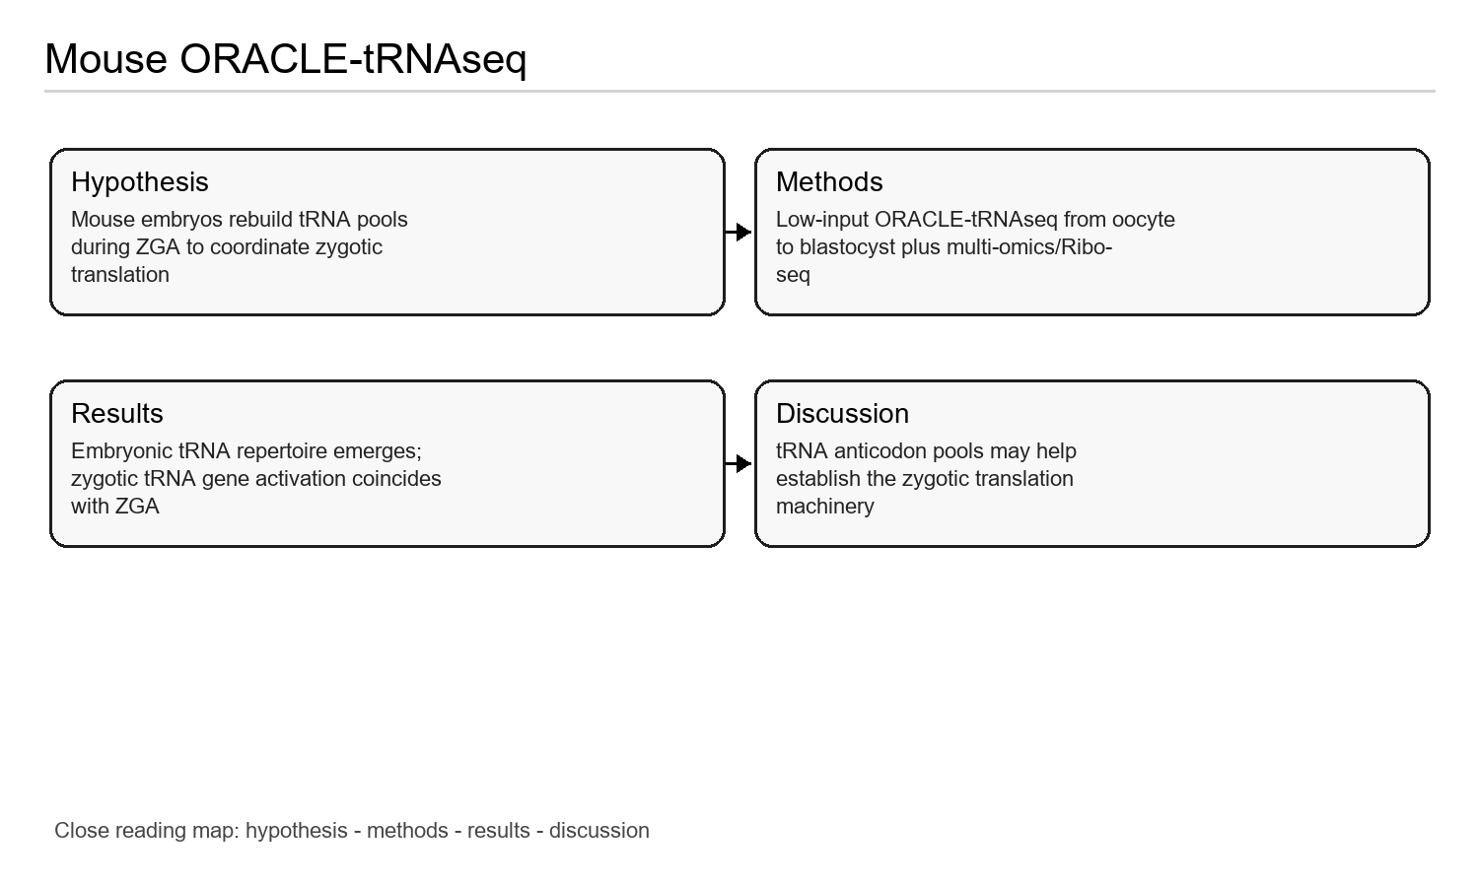
逐篇精读卡片 12｜Mouse ORACLE-tRNAseq
本页概述该文献在整份综述中的定位：其回答的是 tRNA 的哪一类结构、功能或发育问题。
右侧四项分别对应：作者假说、方法步骤、关键结果和讨论意义。
后续关键图页则展开该文献中最能支撑主线的实验图。
来源：Deciphering tRNA repertoires and translation coordination during mouse early embryogenesis by ORACLE-tRNAseq. PMID: not indexed; DOI: 10.1038/s41467-026-72603-5

Slide 50

逐篇精读卡片 13｜Sperm tRNA fragments
本页概述该文献在整份综述中的定位：其回答的是 tRNA 的哪一类结构、功能或发育问题。
右侧四项分别对应：作者假说、方法步骤、关键结果和讨论意义。
后续关键图页则展开该文献中最能支撑主线的实验图。
来源：Small RNAs gained during epididymal transit of sperm are essential for embryonic development in mice. PMID: 30057276

Slide 51
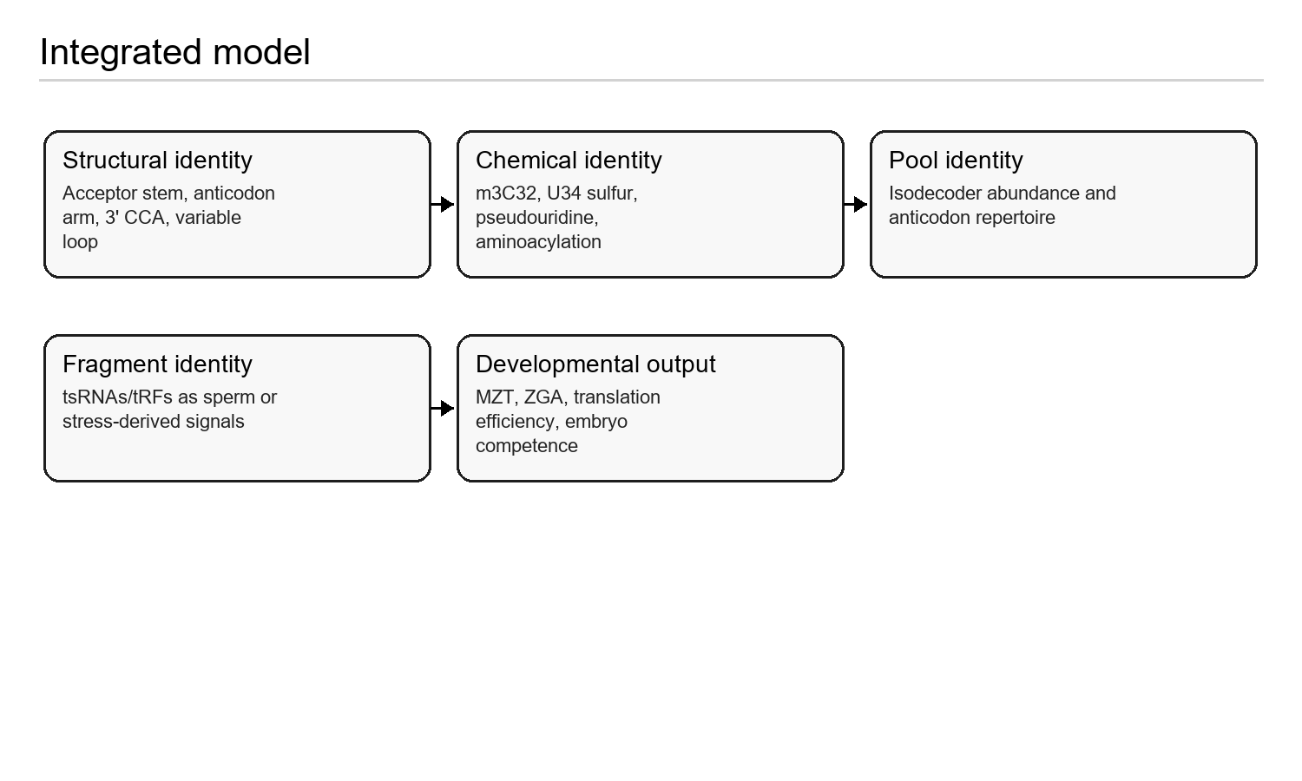
综合模型：tRNA 如何连接结构特征、生理功能和早期胚胎发育
四类证据合并：结构生物学说明 tRNA 如何被识别；修饰/加工说明 tRNA 如何成熟；组学说明 tRNA pool 如何动态变化；发育文献说明这些变化有胚胎后果。
早期胚胎的核心场景是：母源 RNA 清除、ZGA 启动和翻译系统重建。
因此 tRNA 可能通过三个入口影响发育：codon-tRNA supply、modification-dependent decoding、sperm/embryo tsRNA signaling。
来源：根据本汇报所列文献综合整理

Slide 52

后续研究假说：早期胚胎中的 tRNA 不是背景变量，而是翻译调控层
可验证实验：单胚胎 tRNA-seq/DM-DMS-MaPseq、修饰质谱、Ribo-seq、codon reporter、tRF microinjection。
重点不应只测总 tRNA abundance，而要同时看 isodecoder、charging、修饰、结构可及性和 fragment。
最强逻辑链：tRNA repertoire/修饰变化 → codon-specific translation 或 mRNA stability → MZT/ZGA 表型。
来源：根据本汇报所列文献综合整理

